Slide 1
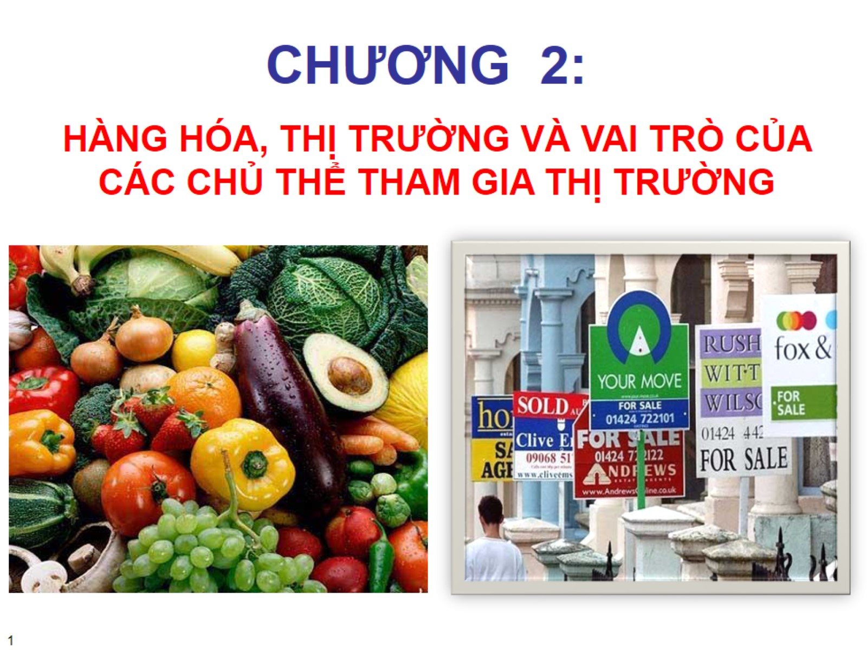

Slide 2
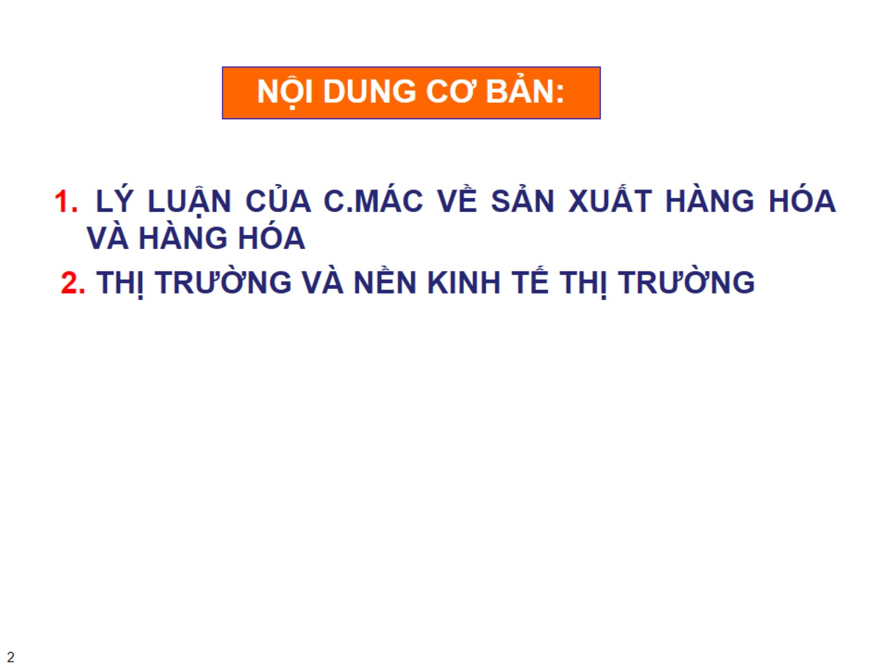

Slide 3
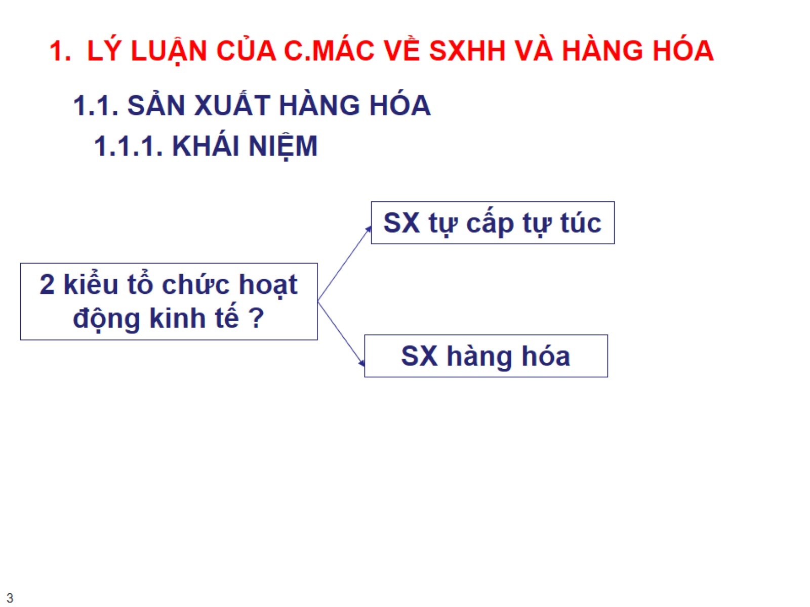

Slide 4
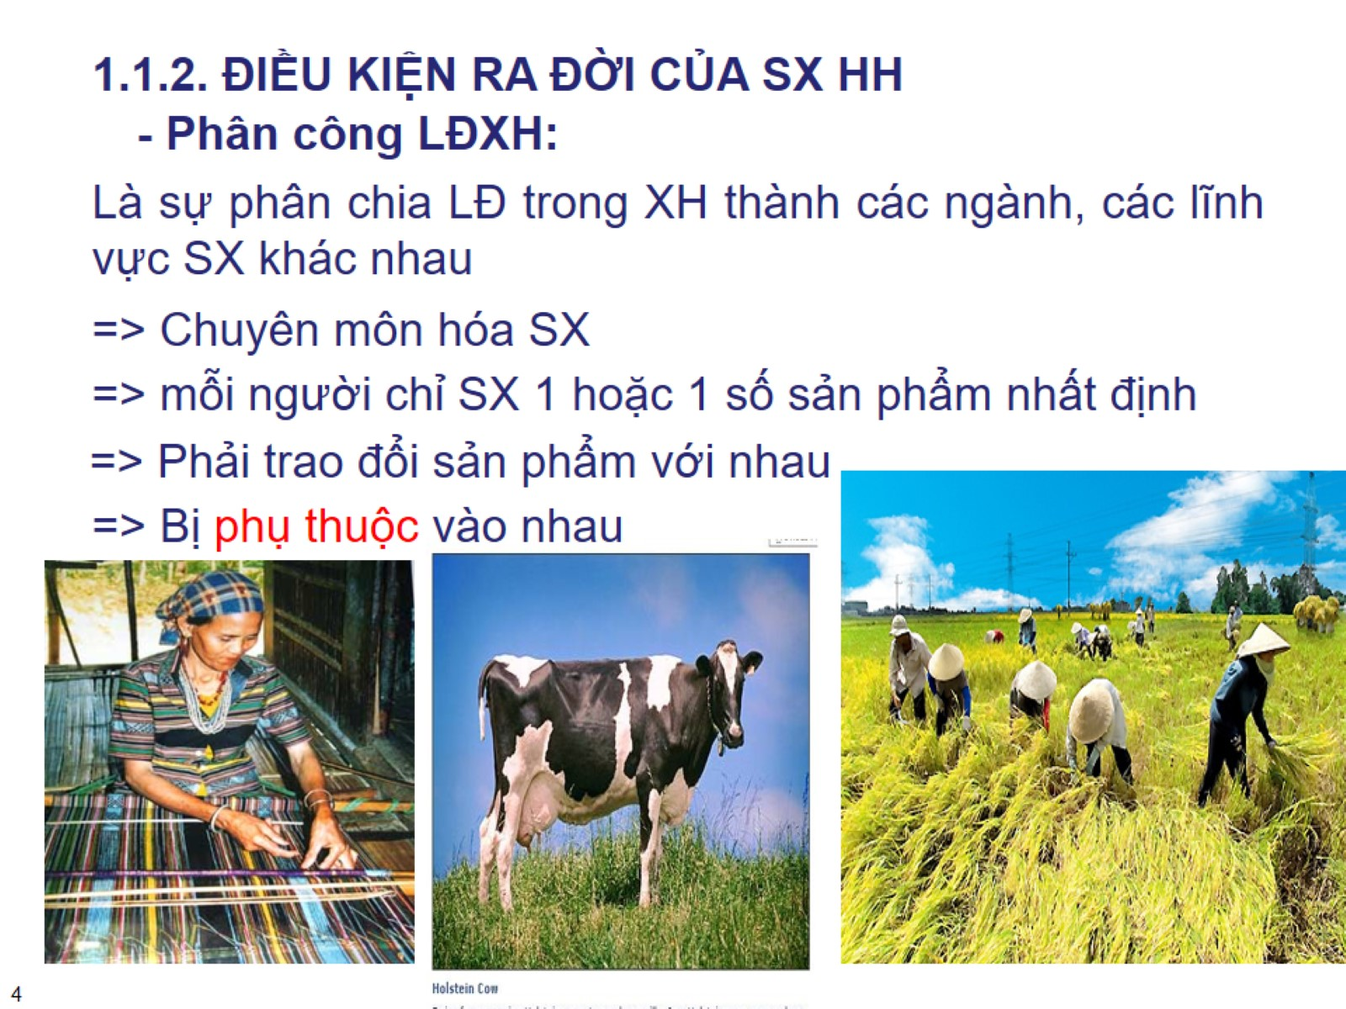

Slide 5
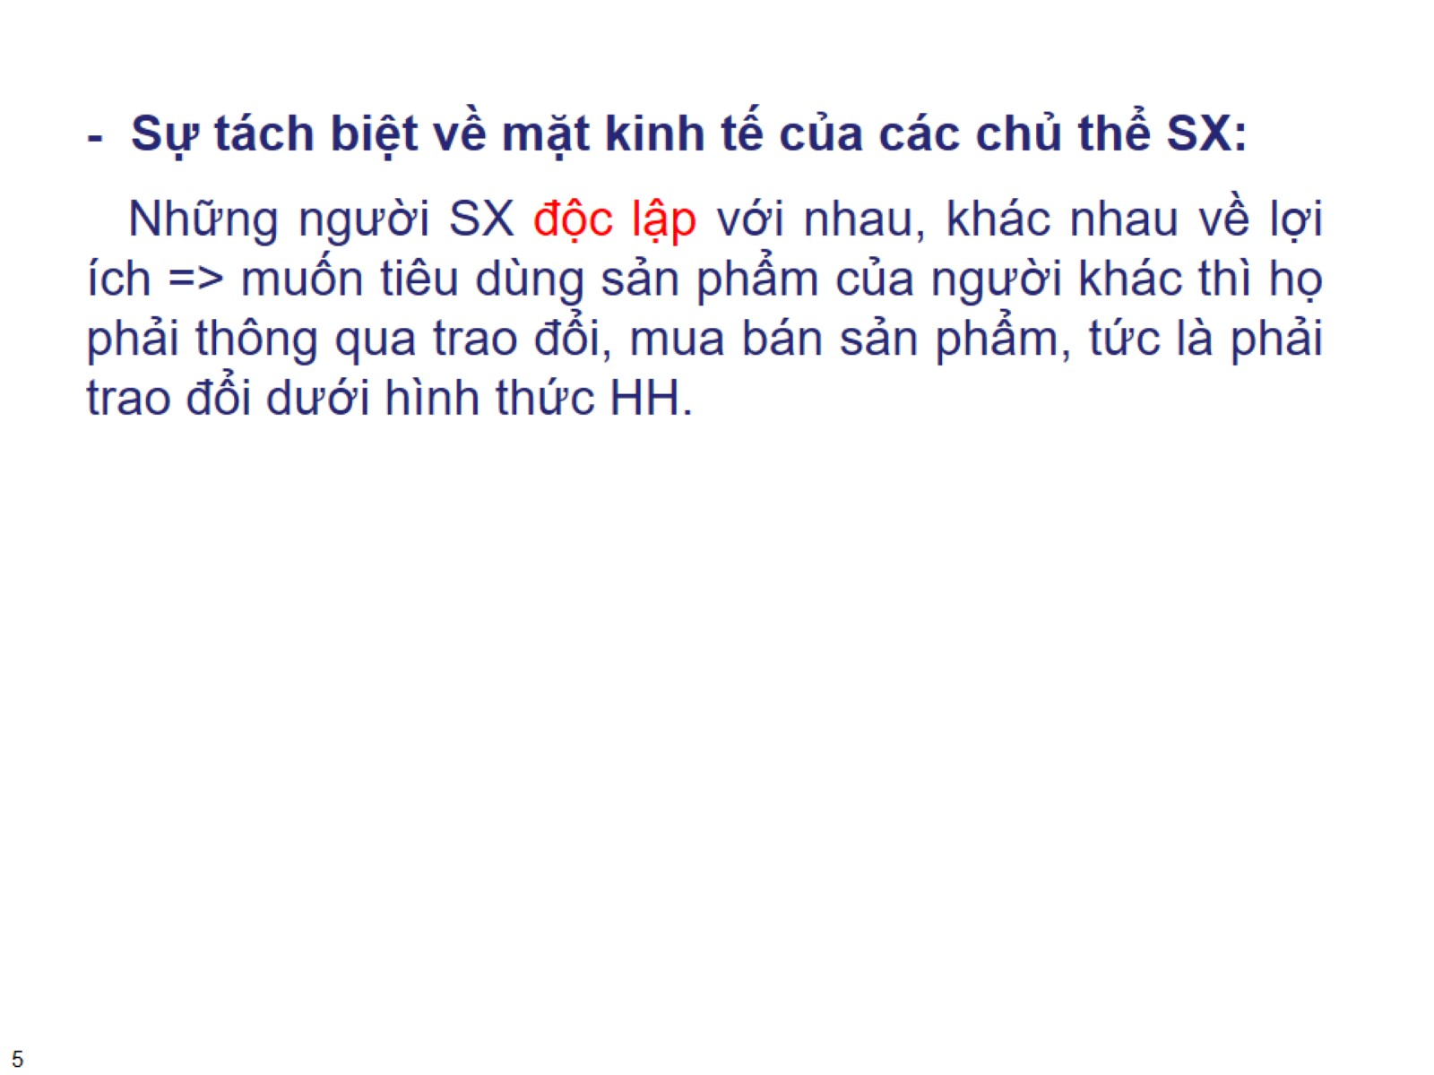

Slide 6
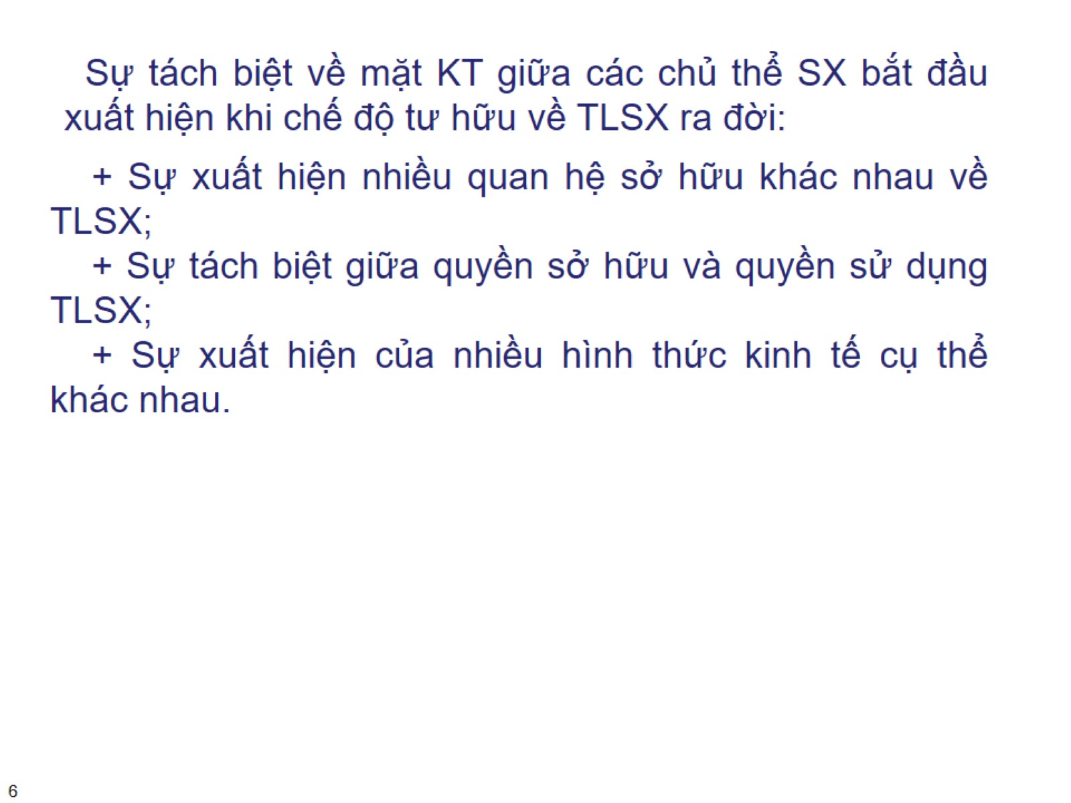

Slide 7
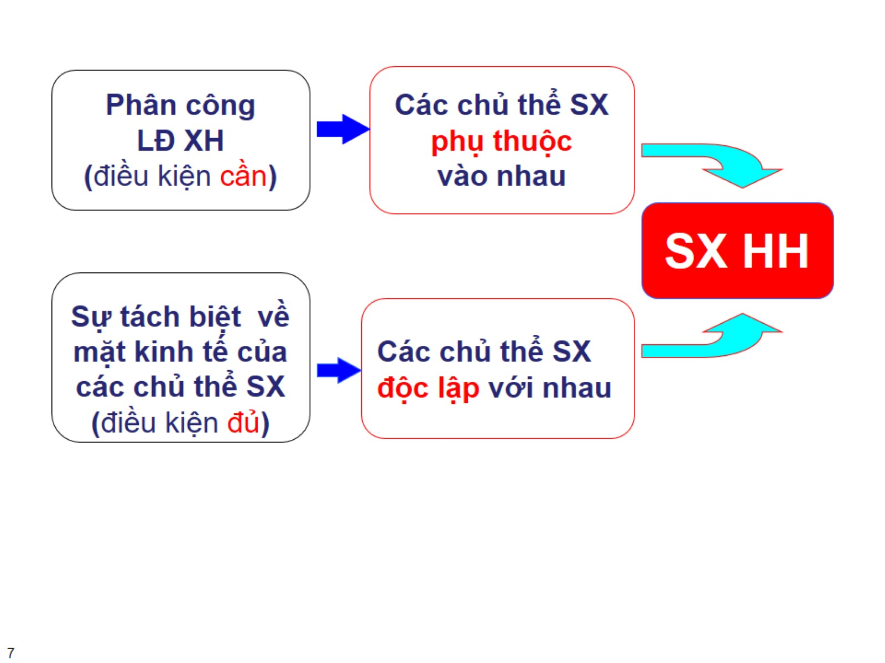

Slide 8
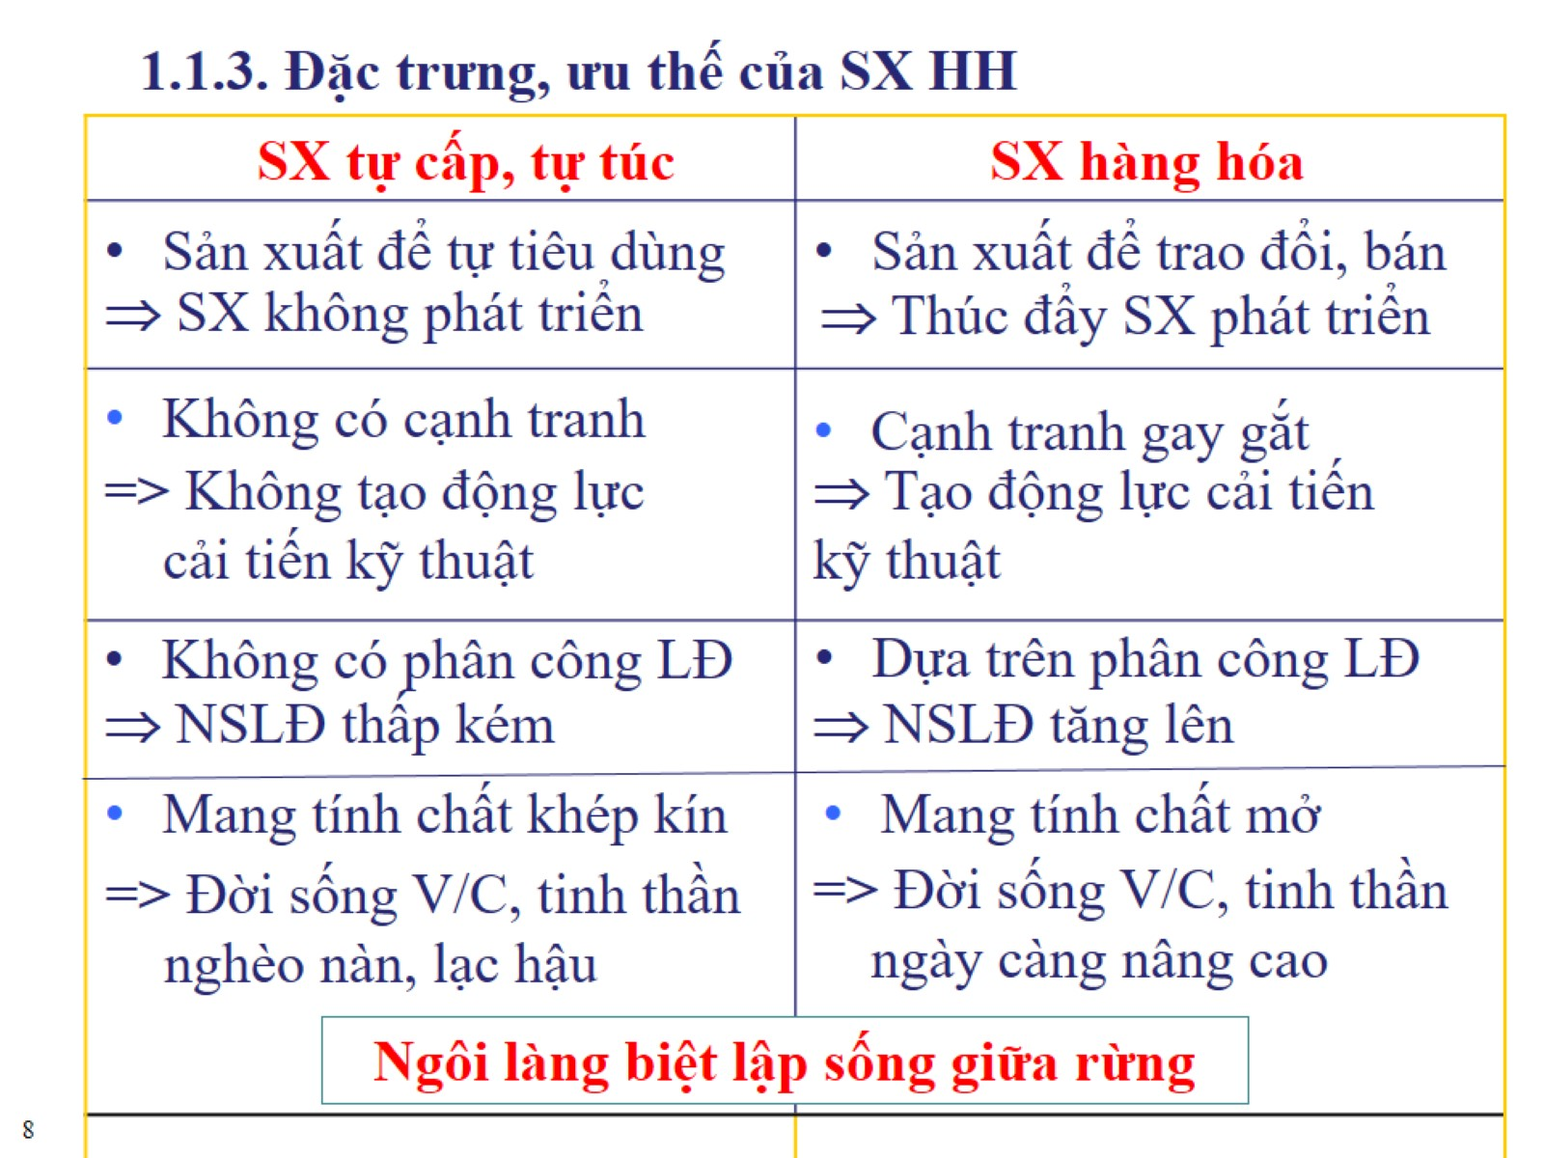

Slide 9
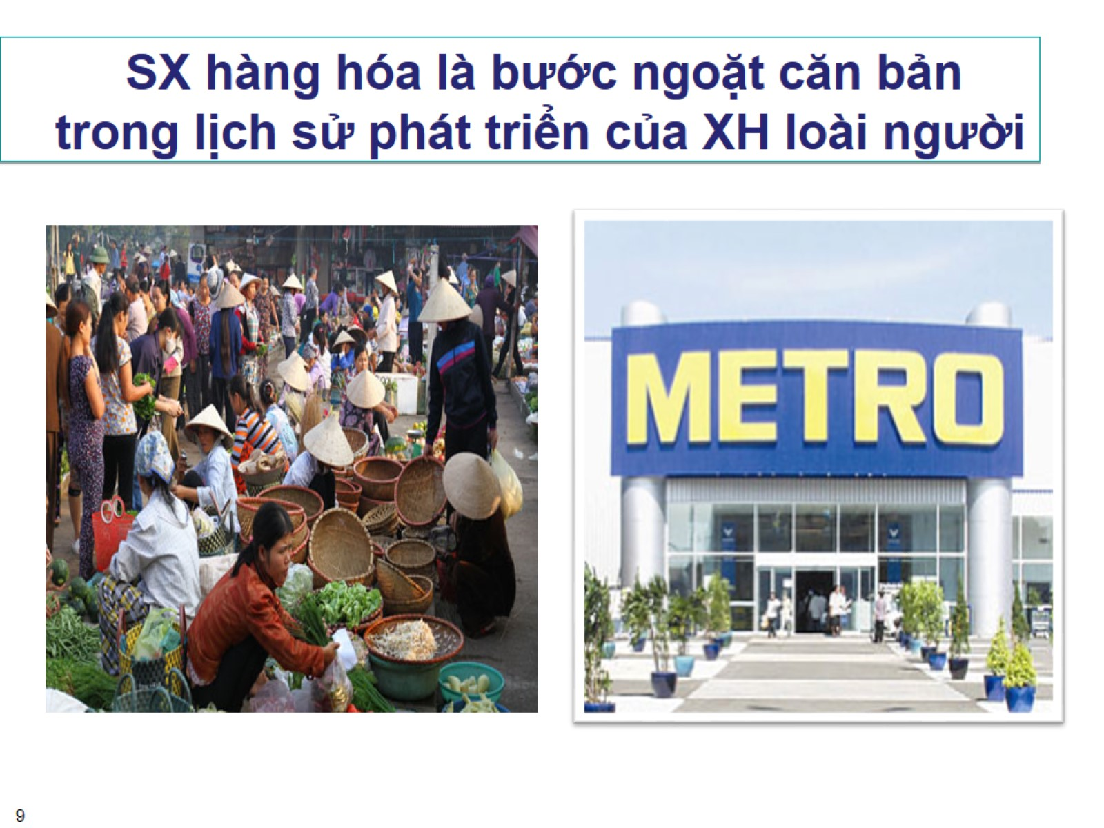

Slide 10


Slide 11
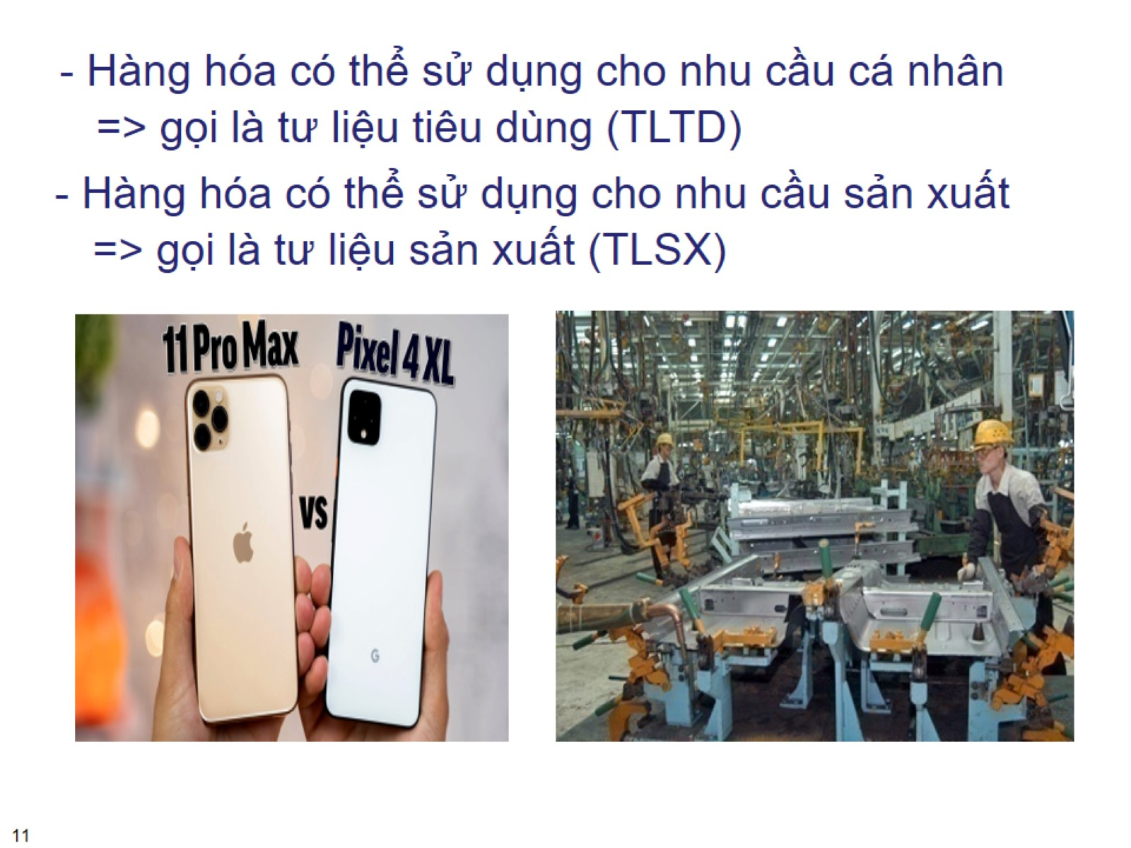

Slide 12

PHÂN LOẠI

Slide 13
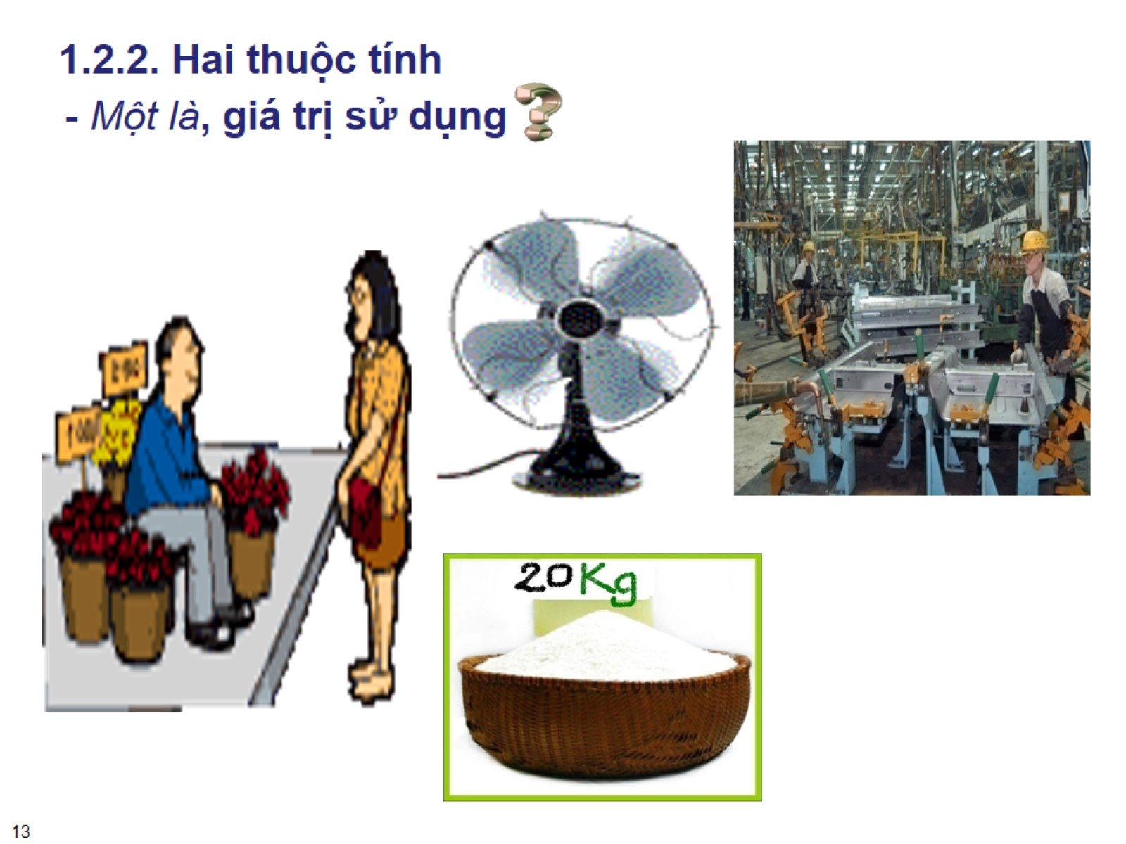

Slide 14


Slide 15
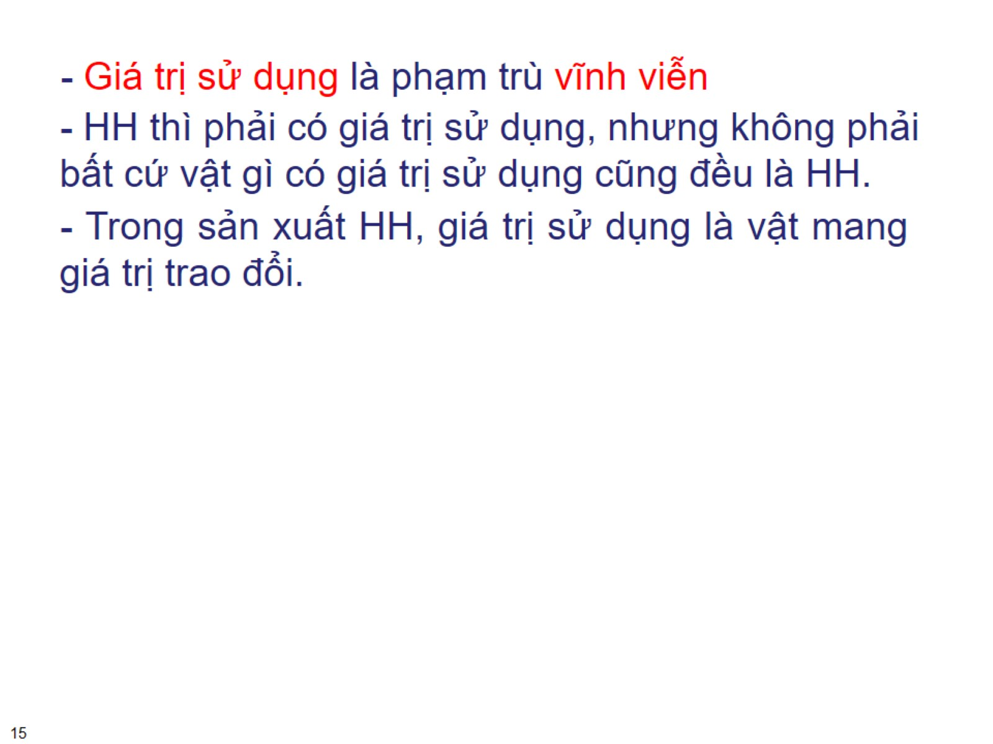

Slide 16
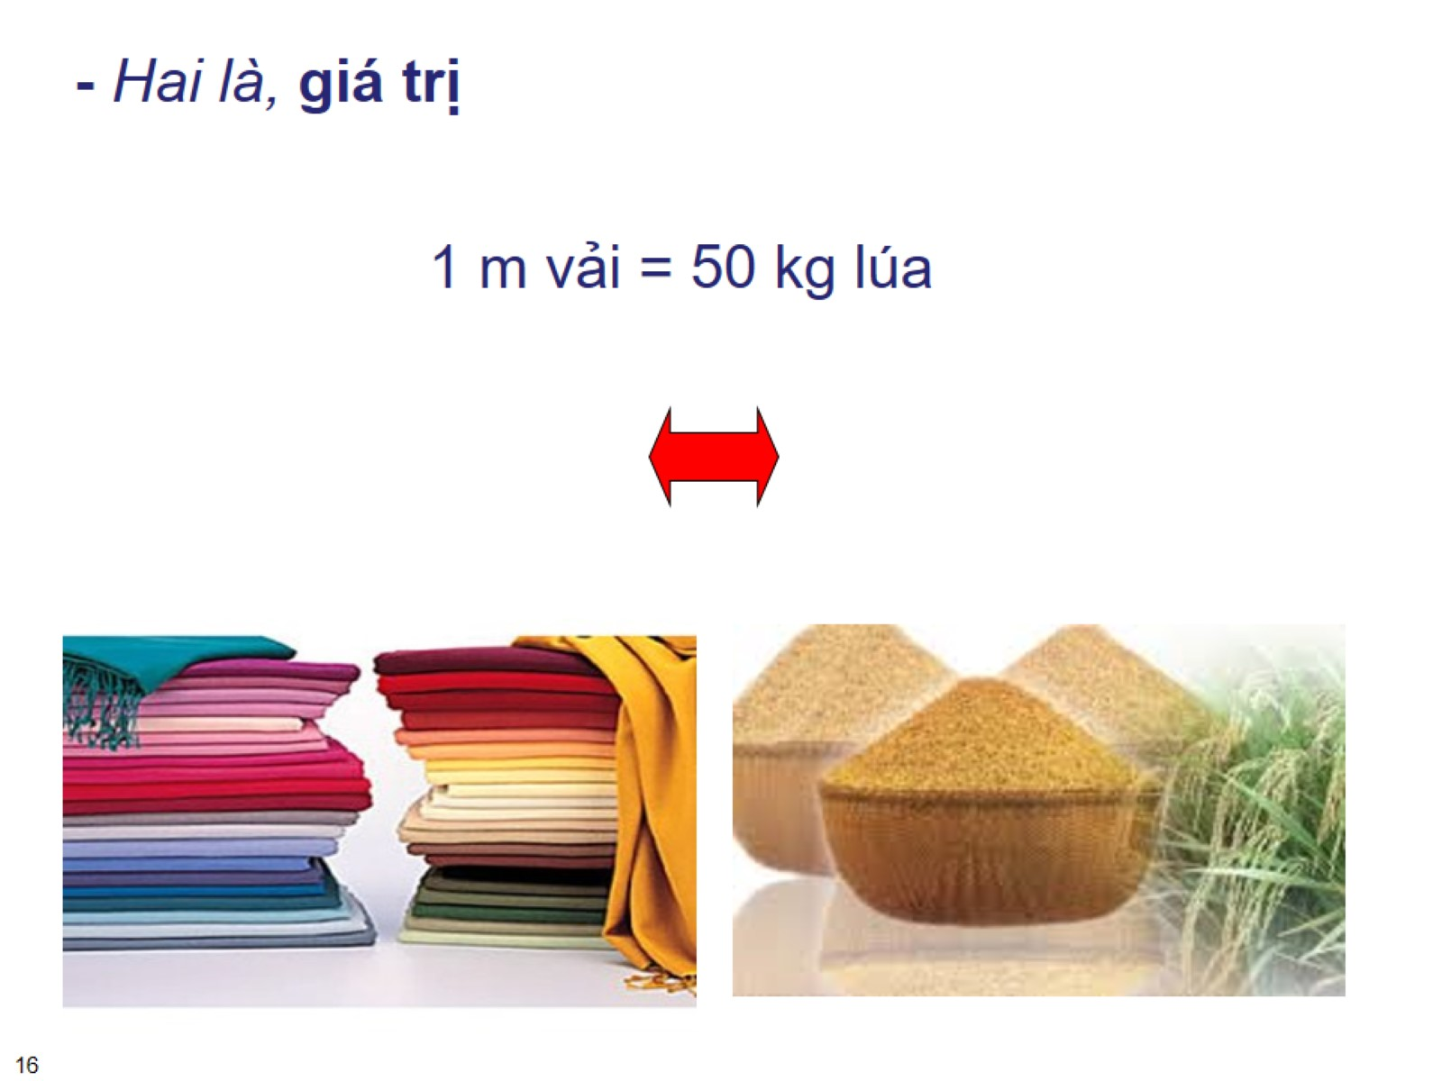

Slide 17
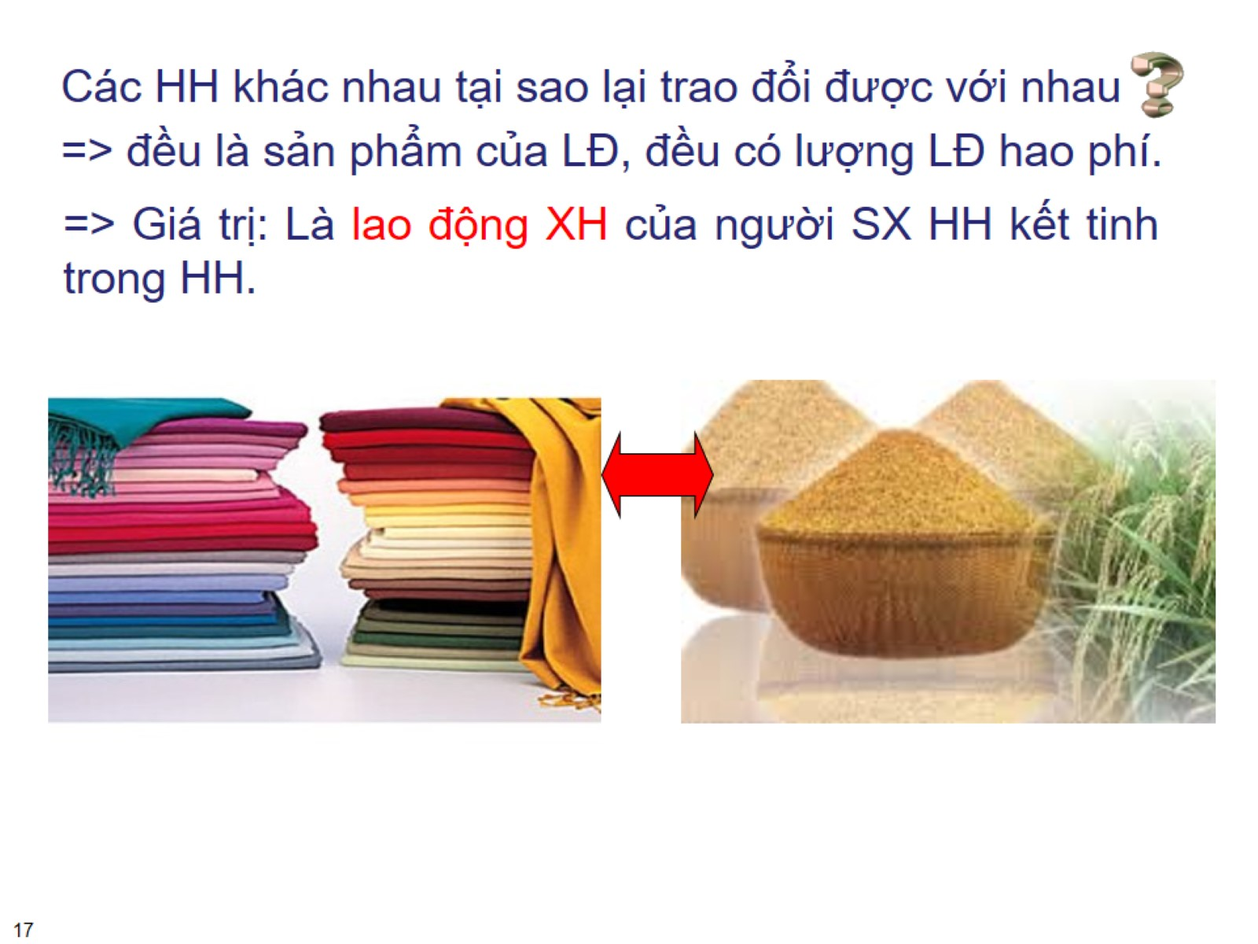

Slide 18
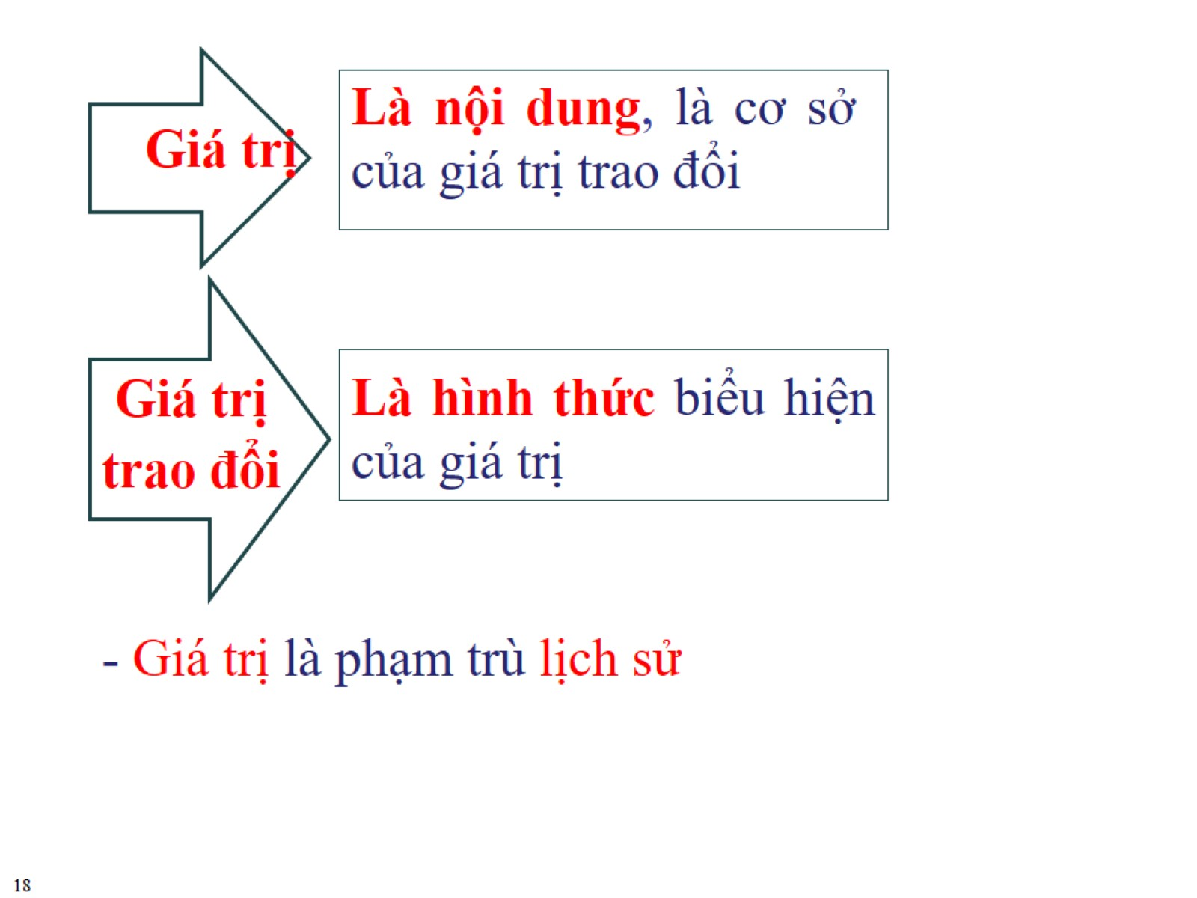

Slide 19
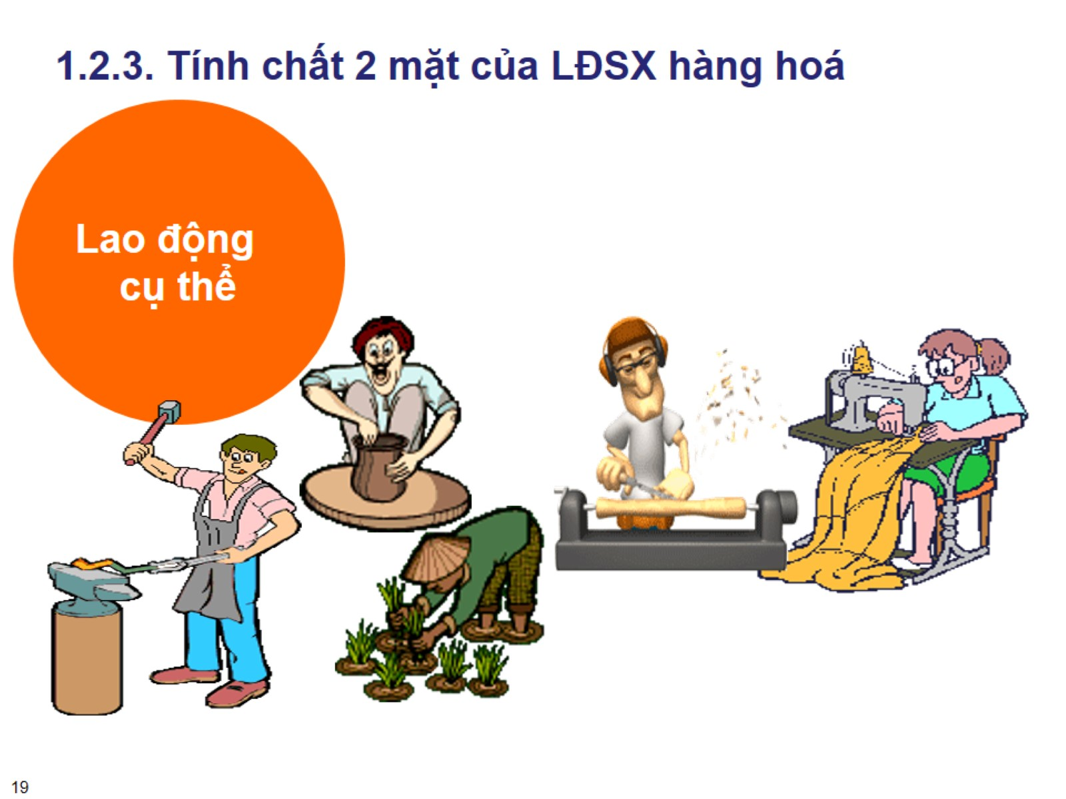

Slide 20
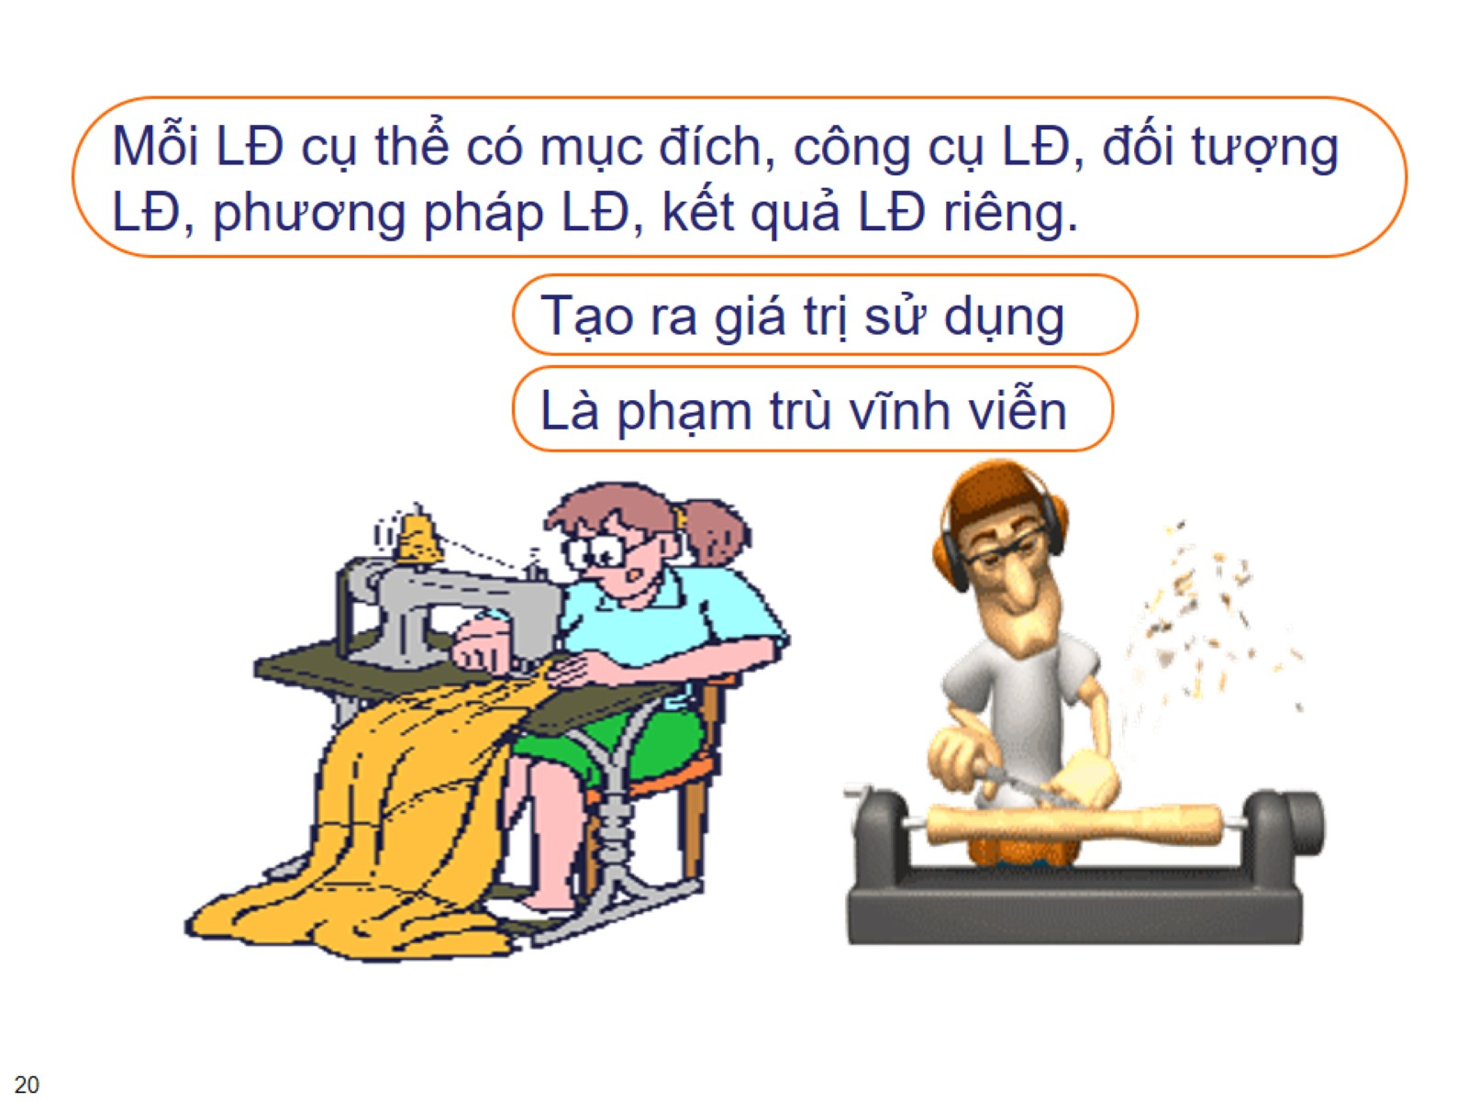

Slide 21


Slide 22
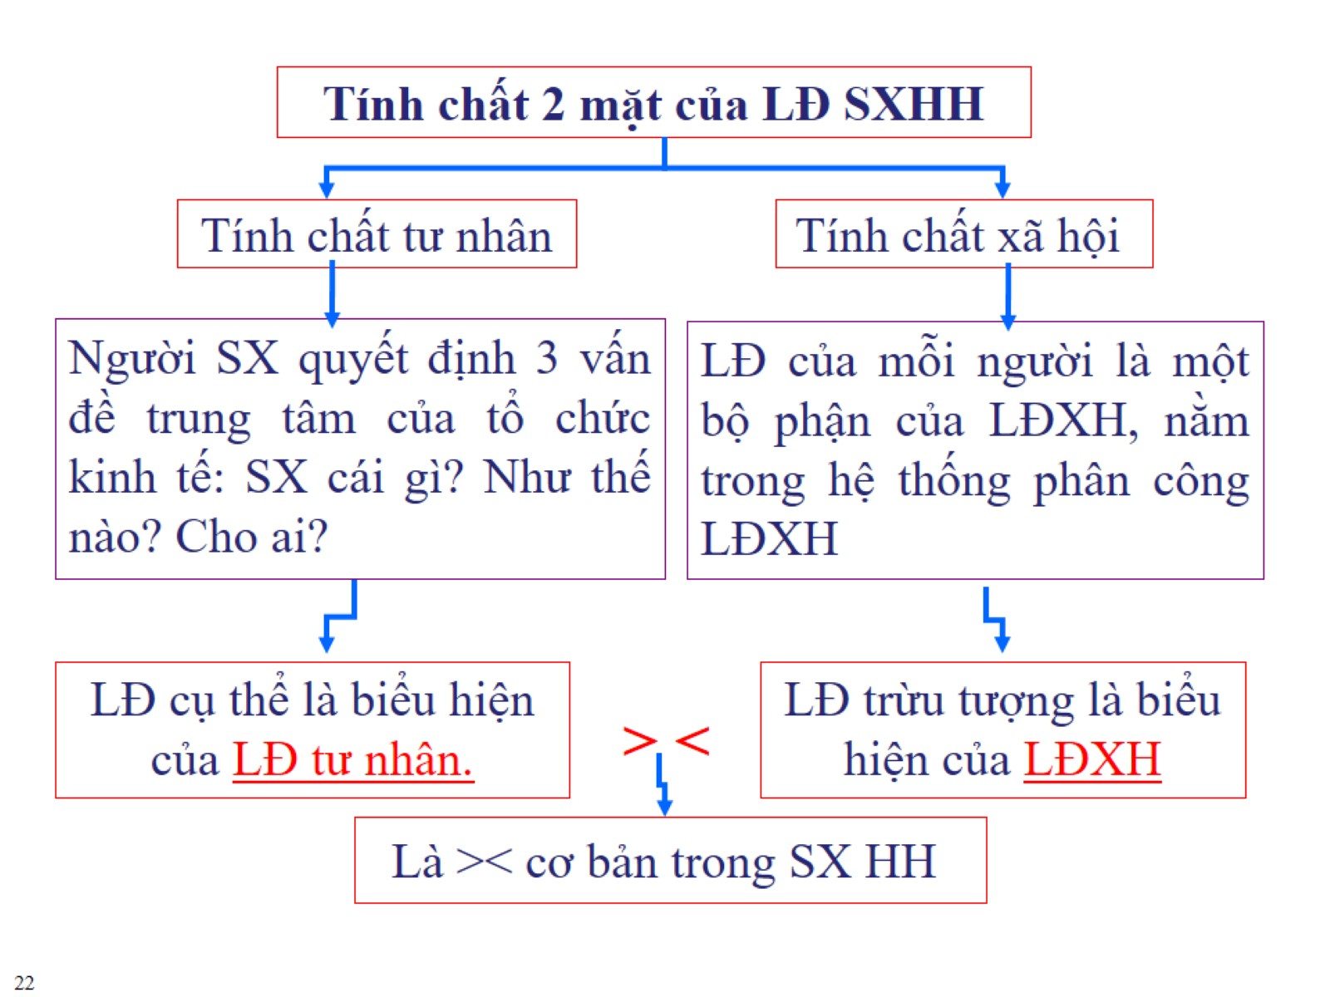

Slide 23
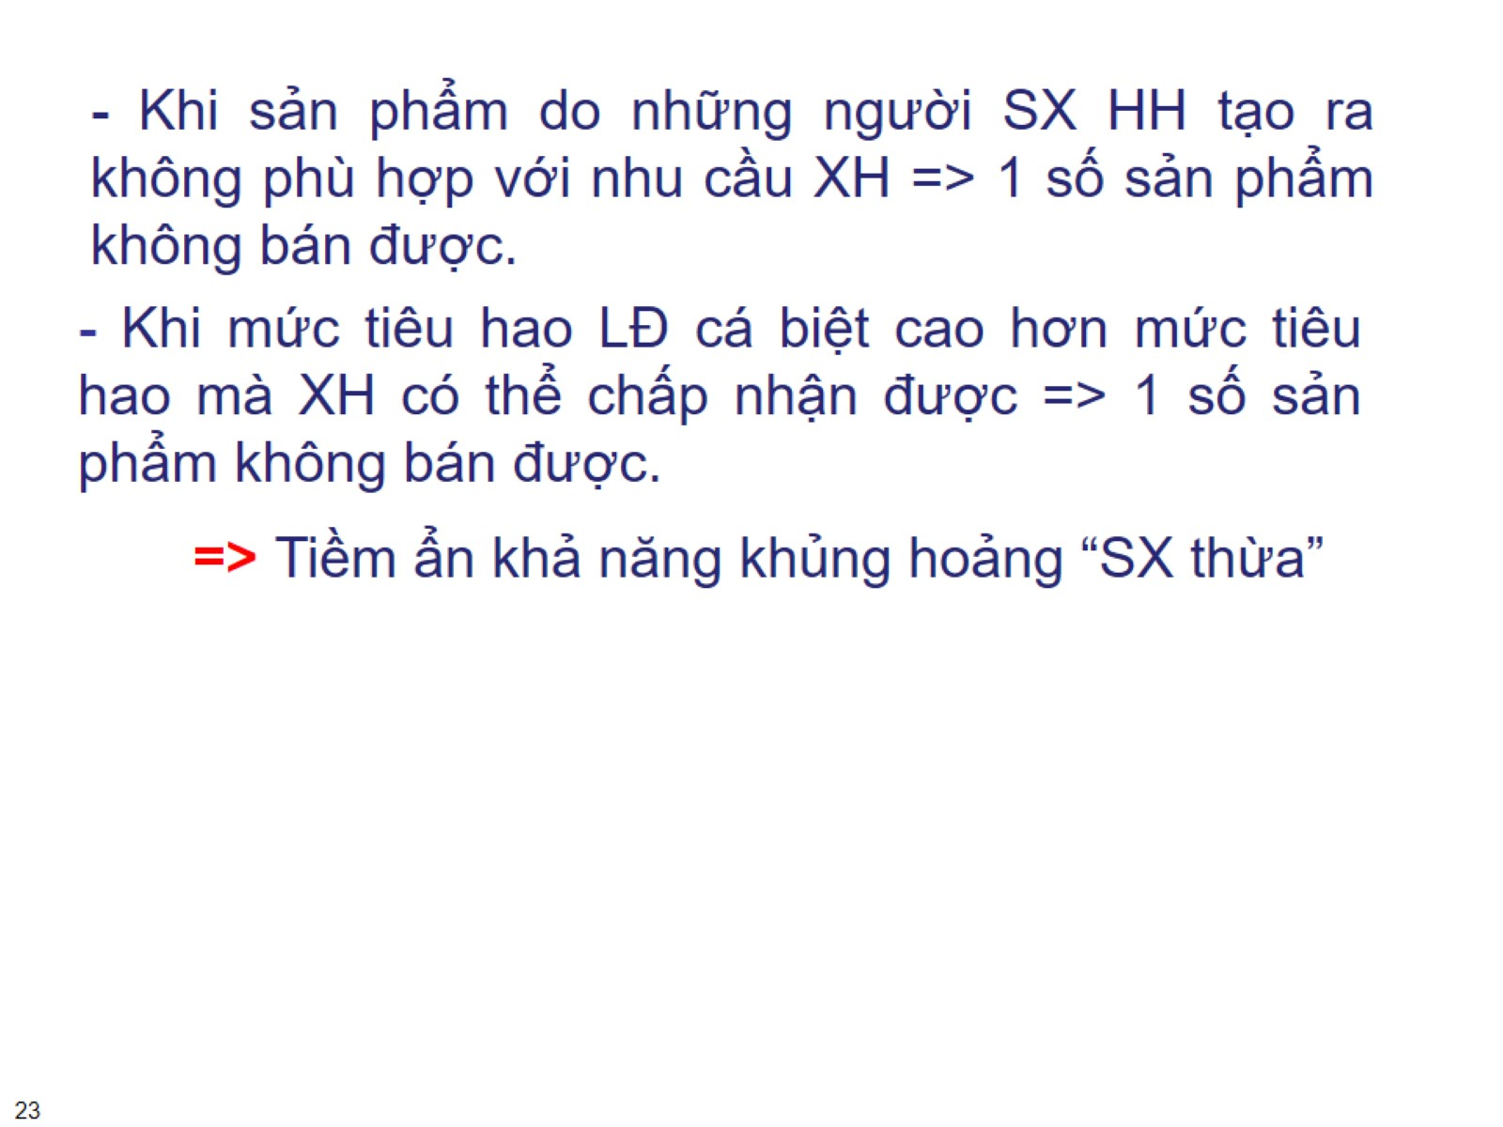

Slide 24
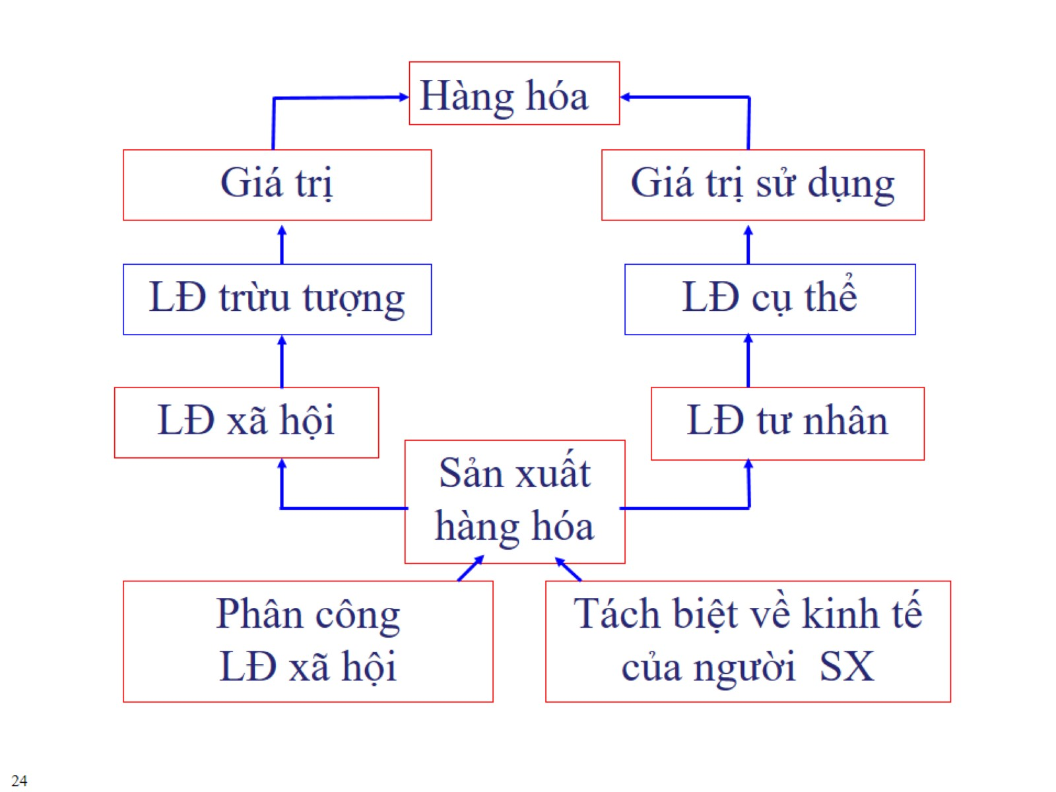

Slide 25

1.2.4. Lượng giá trị hàng hóa và các nhân tố ảnh hưởng đến lượng giá trị hàng hóa.

Slide 26
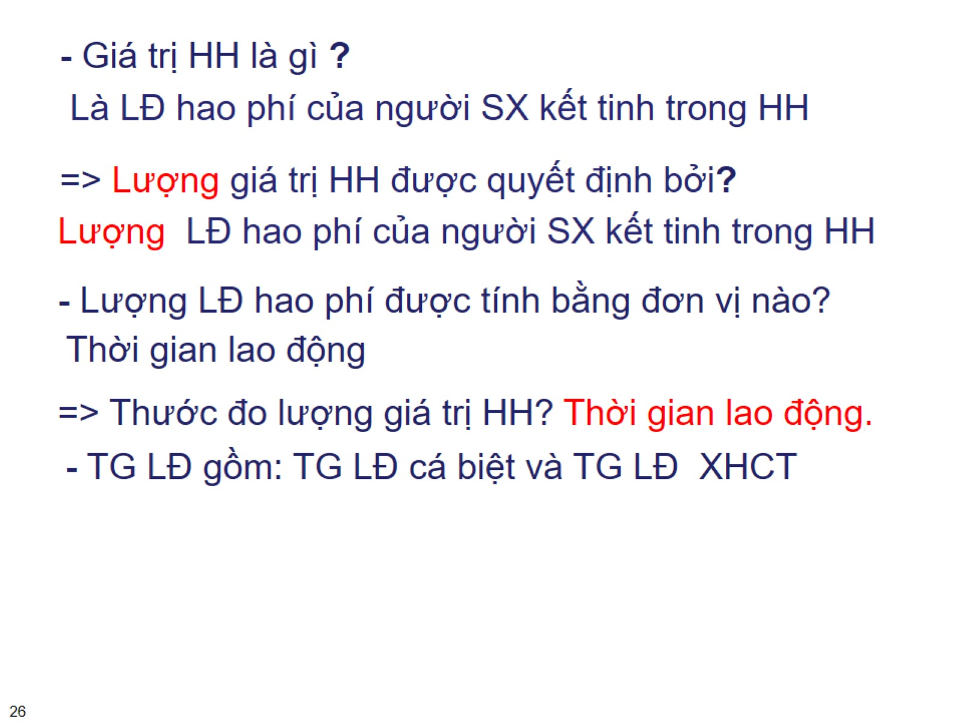

Slide 27
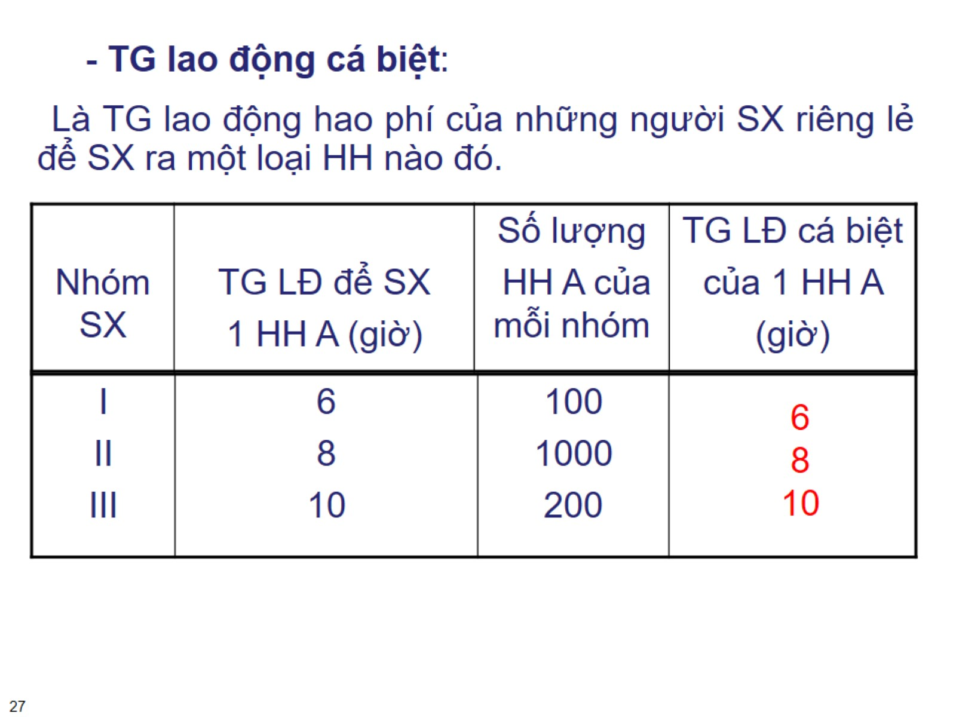

Slide 28
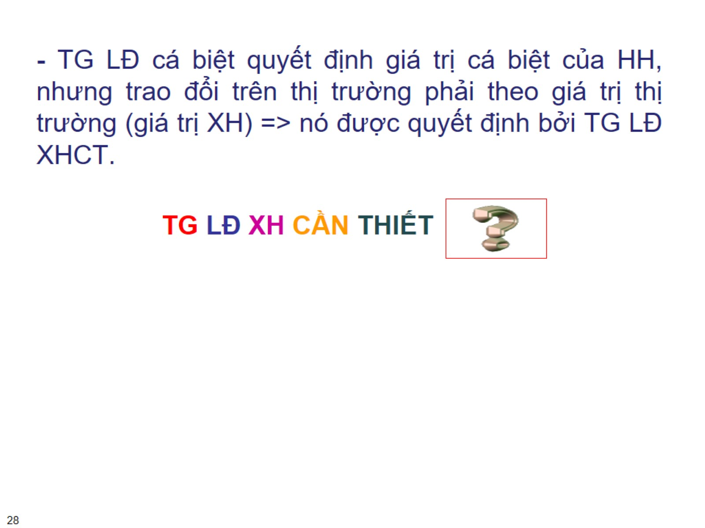
- TG LĐ cá biệt quyết định giá trị cá biệt của HH, nhưng trao đổi trên thị trường phải theo giá trị thị trường (giá trị XH) => nó được quyết định bởi TG LĐ XHCT.

Slide 29
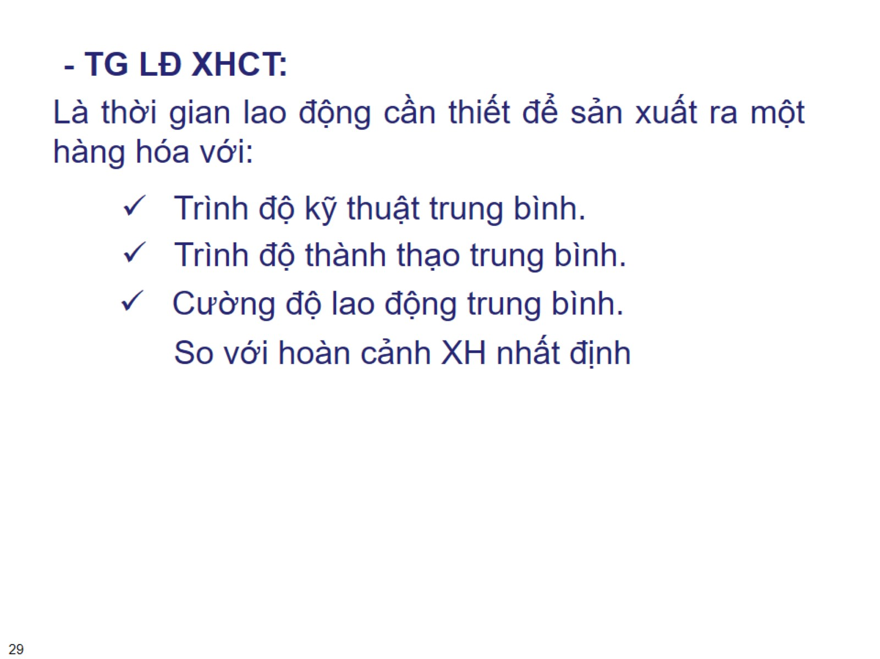

Slide 30
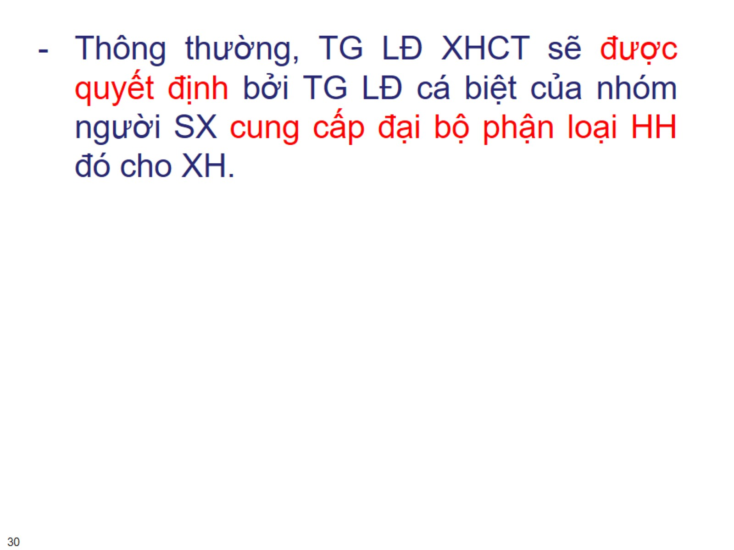

Slide 31
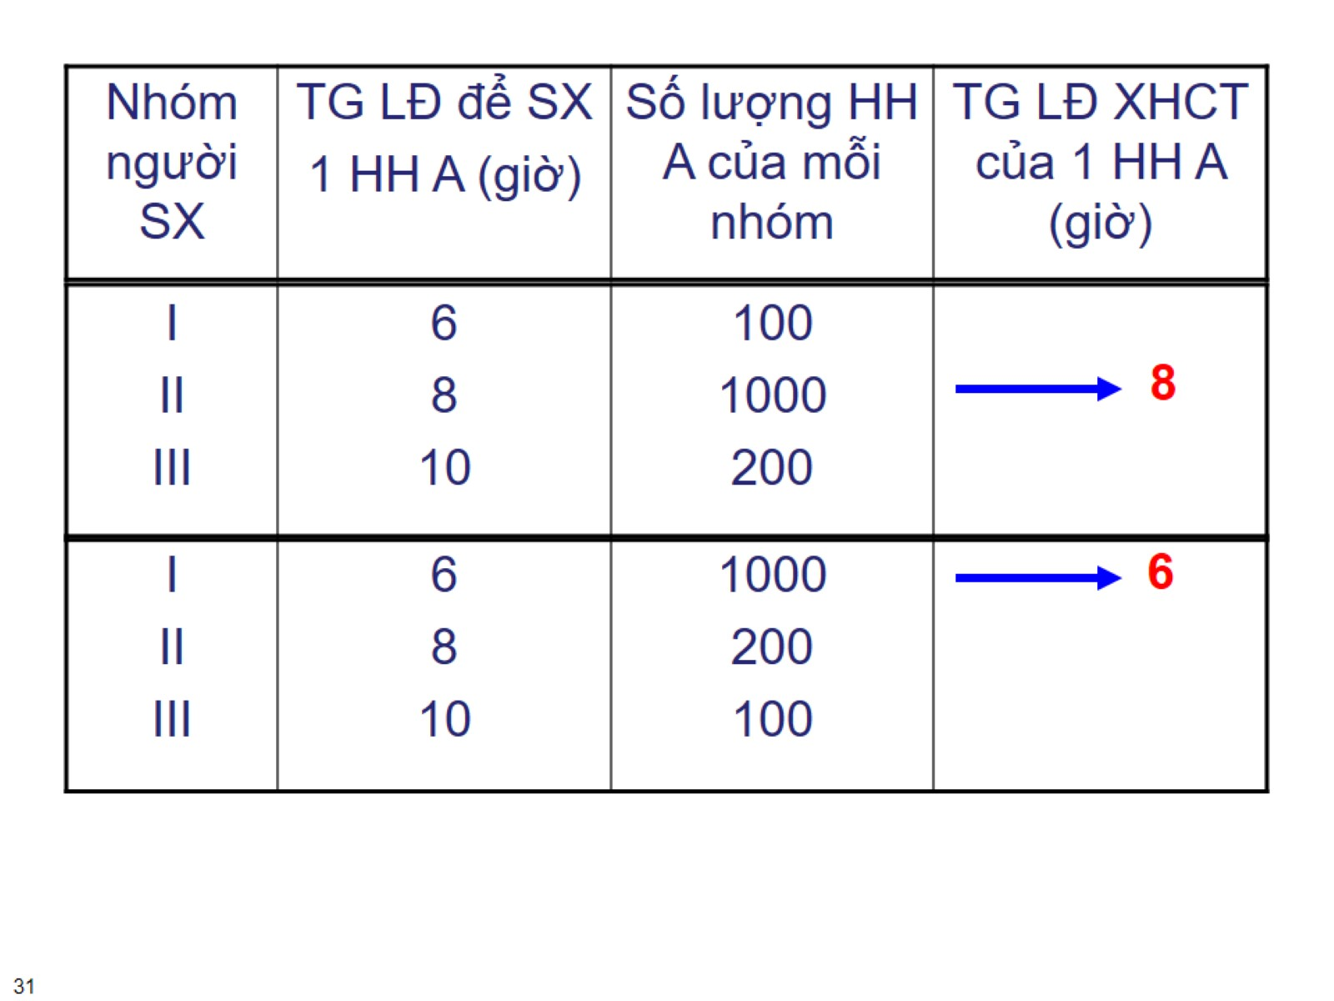

Slide 32
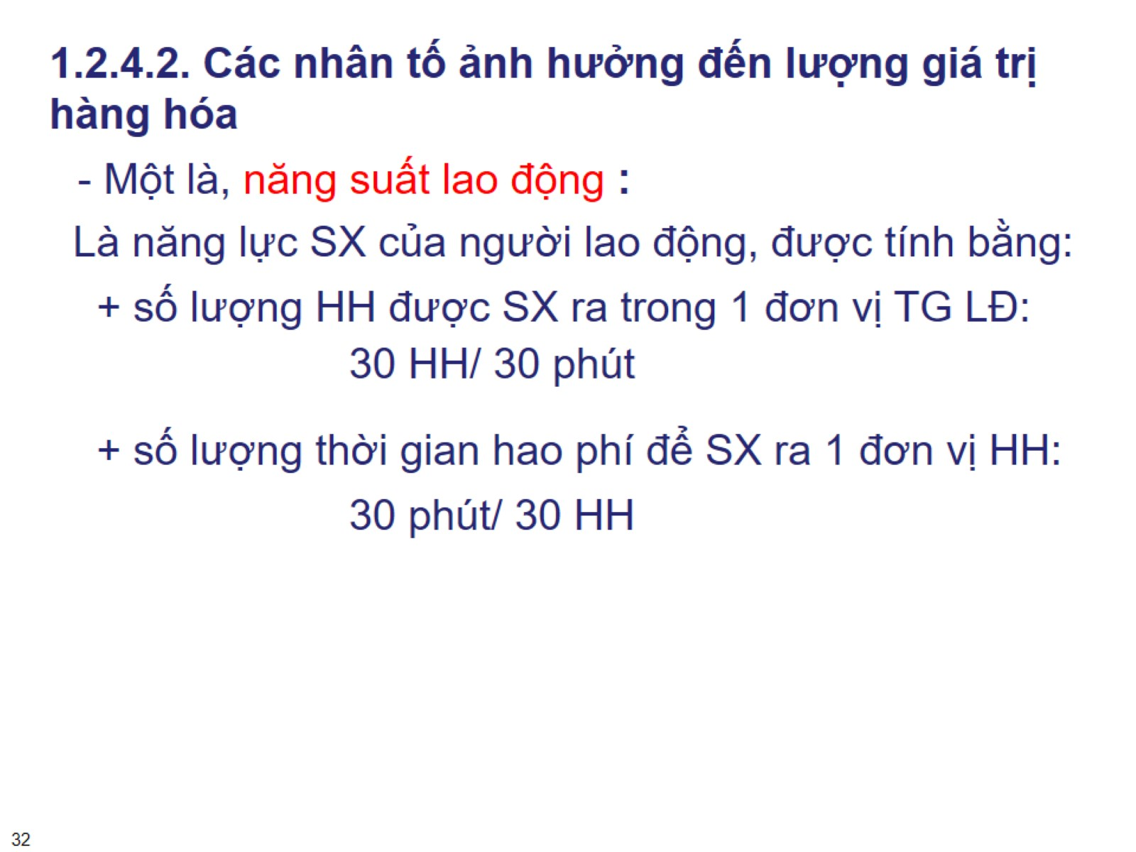
1.2.4.2. Các nhân tố ảnh hưởng đến lượng giá trị hàng hóa

Slide 33
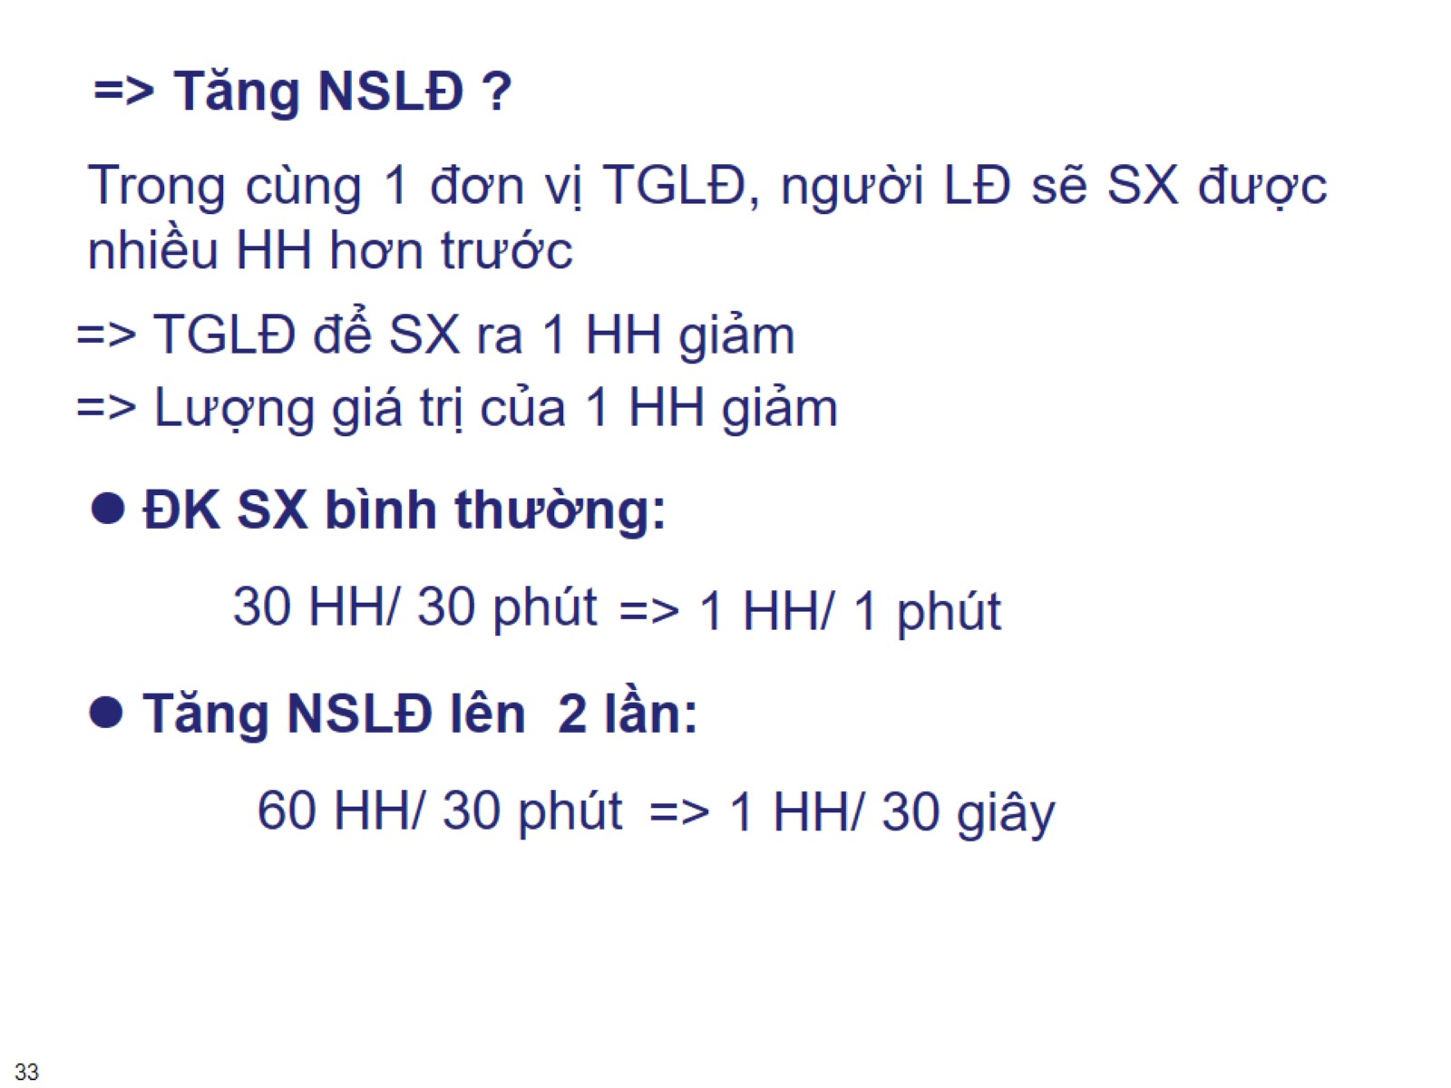
=> Tăng NSLĐ ?

Slide 34

Các nhân tố chủ yếu ảnh hưởng đến NSLĐ?

Slide 35
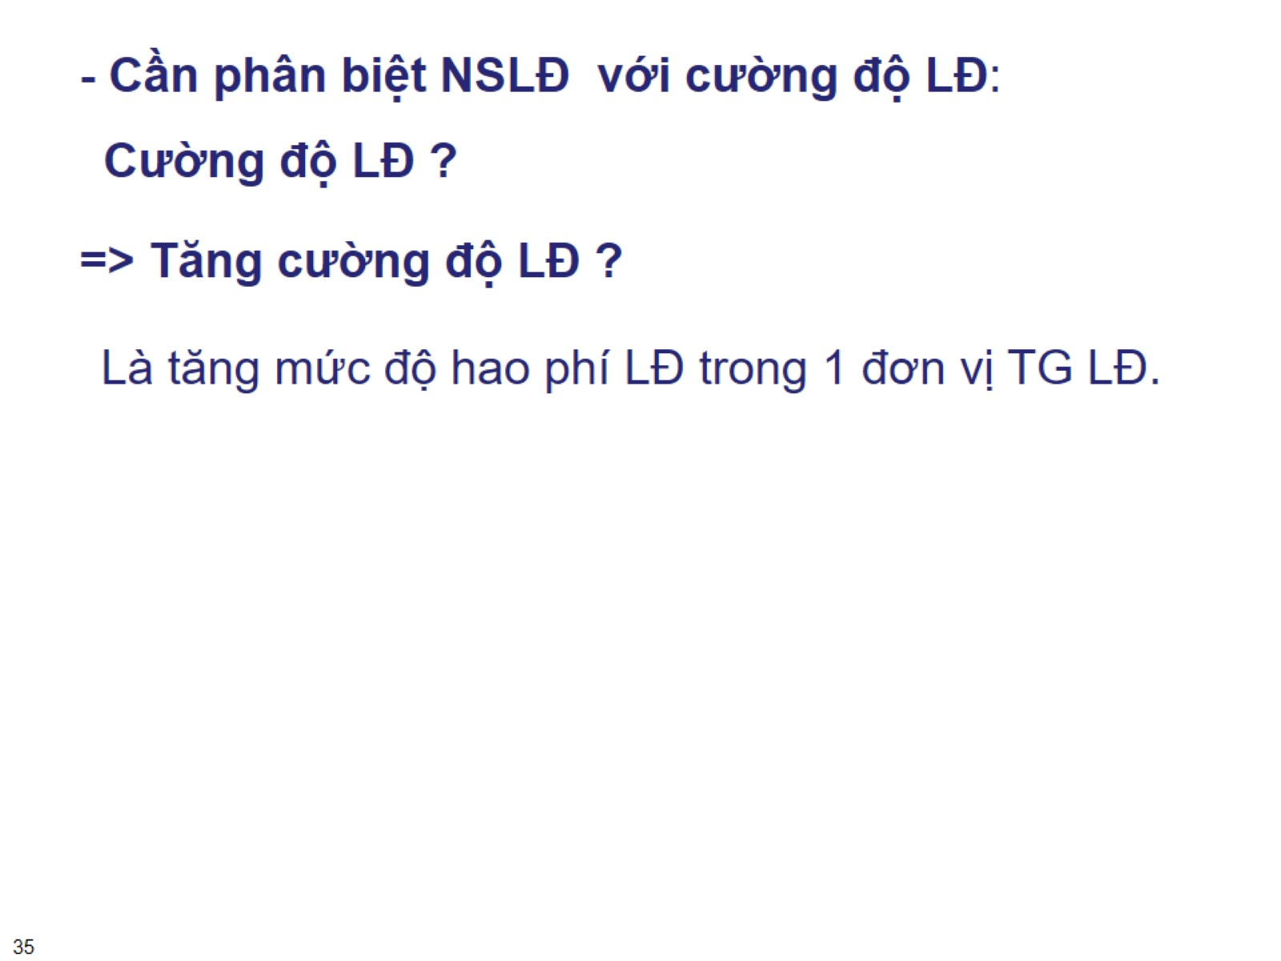
Cường độ LĐ ?

Slide 36
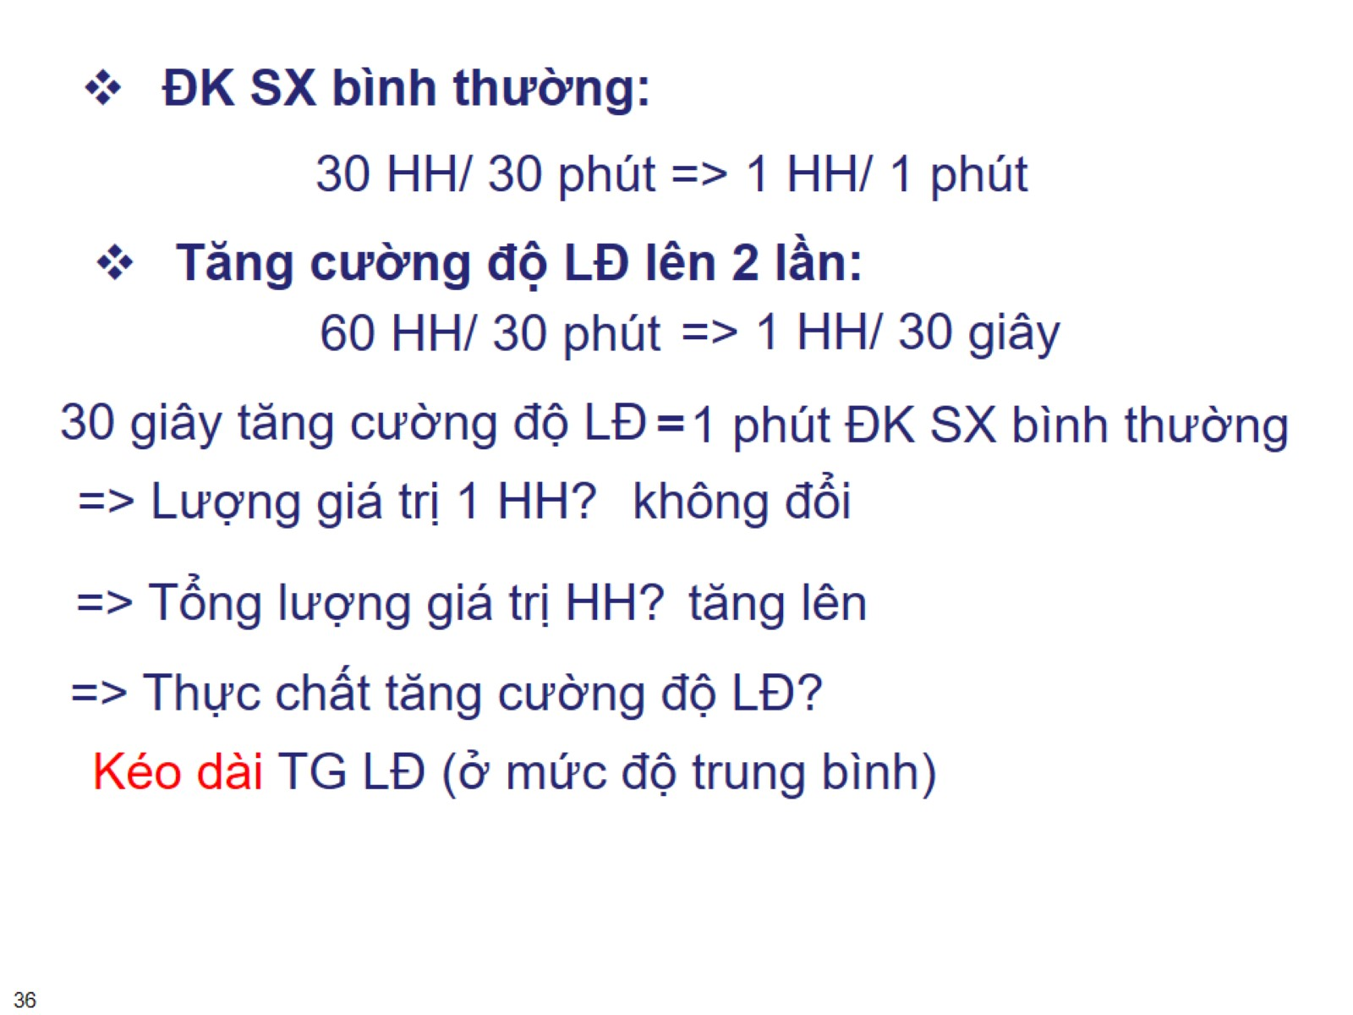

Slide 37
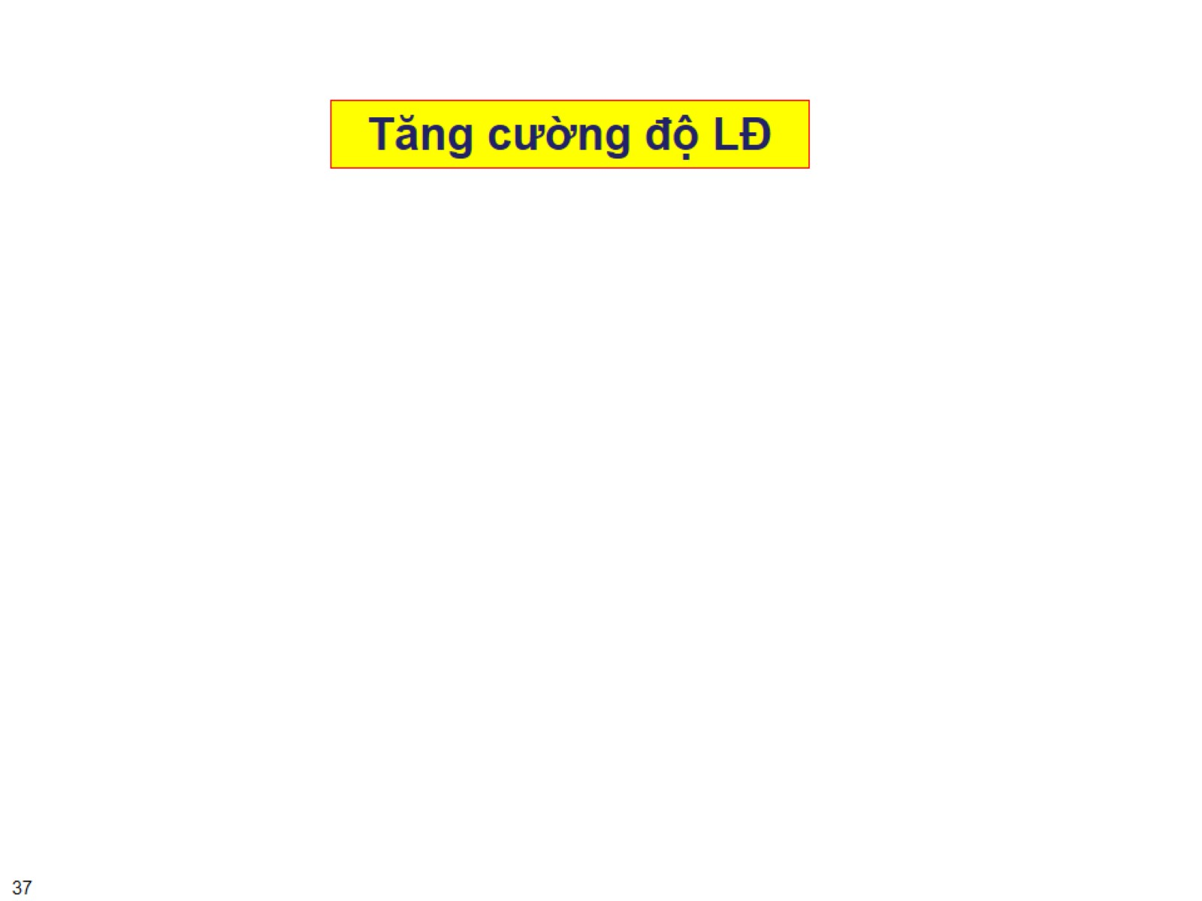

Slide 38
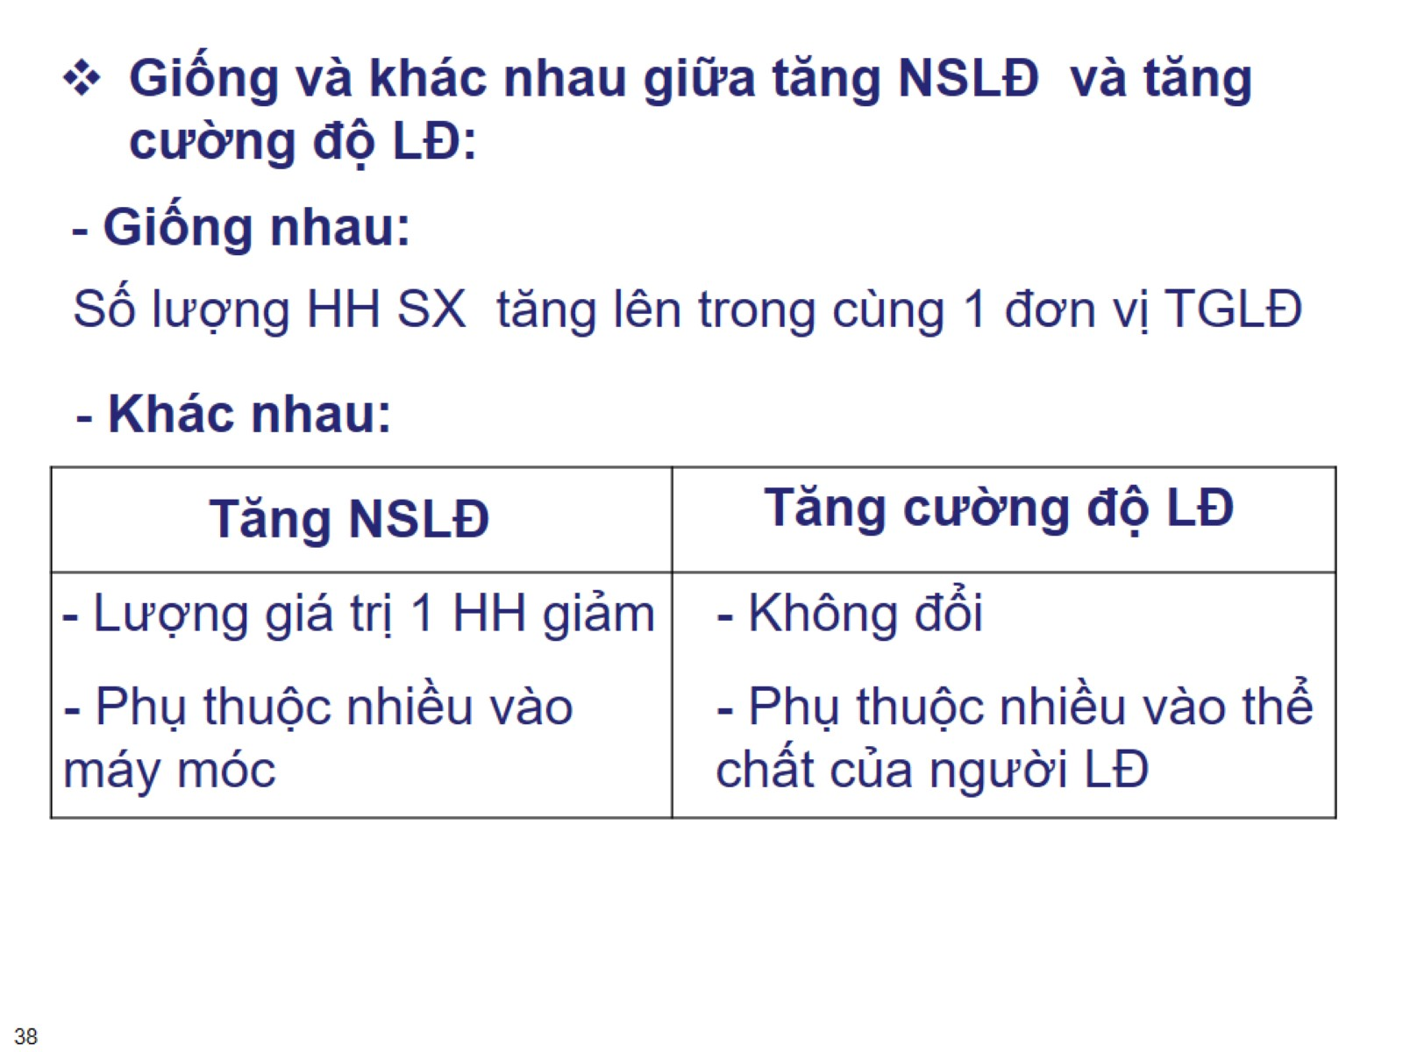

Slide 39


Slide 40
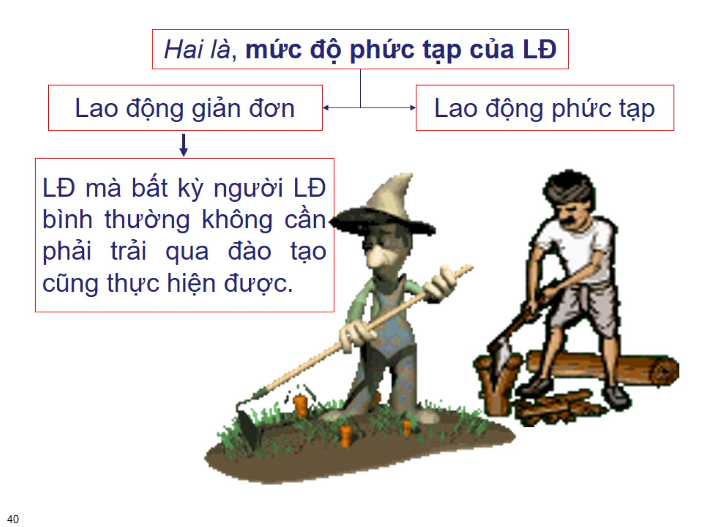

Slide 41
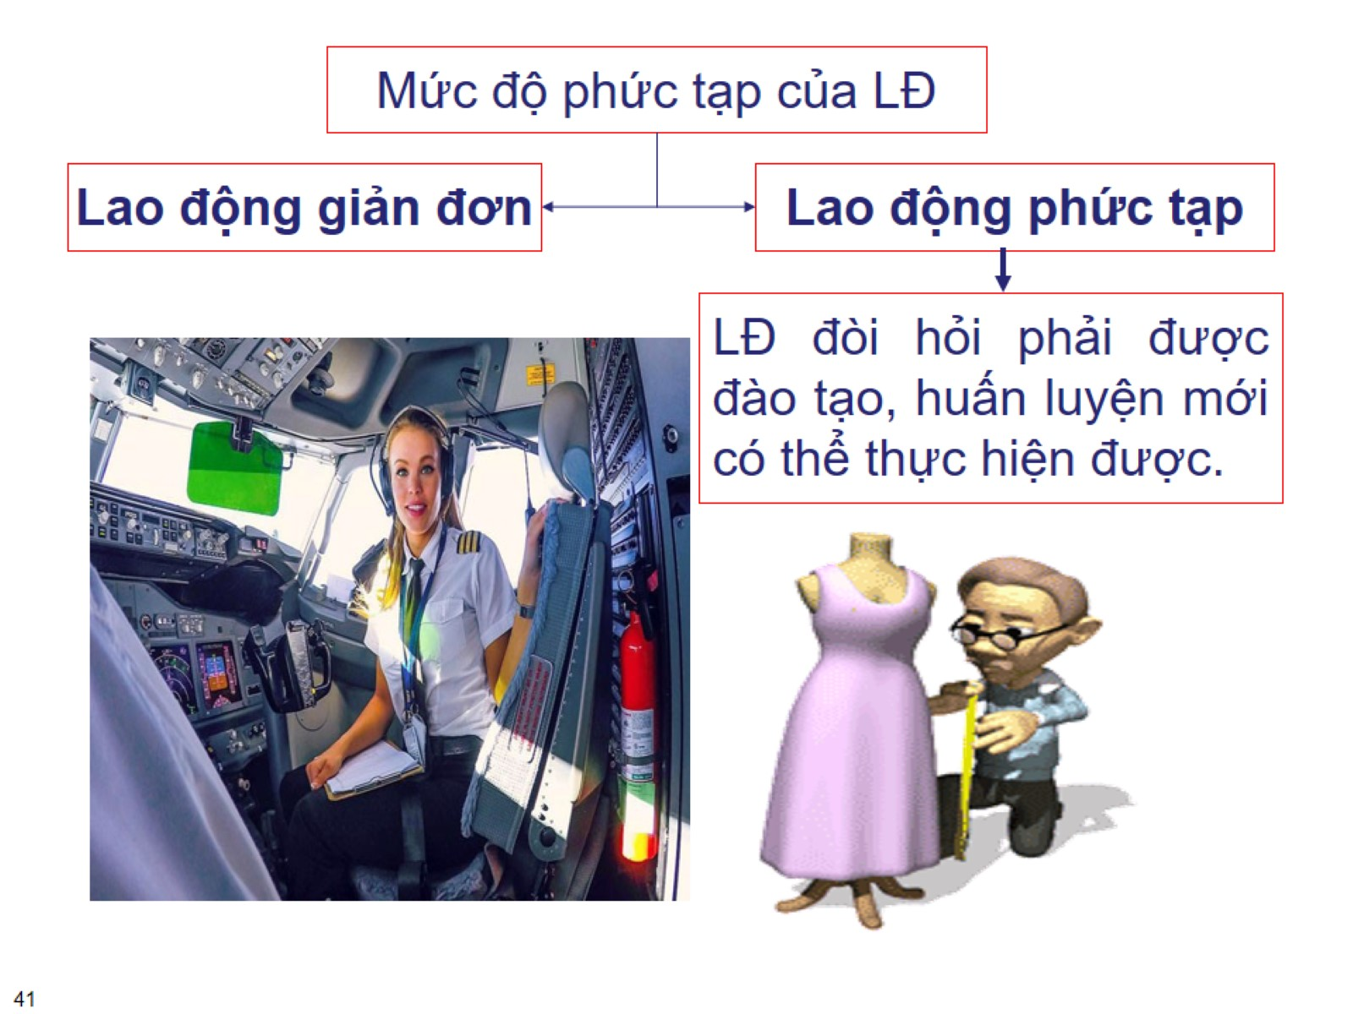

Slide 42
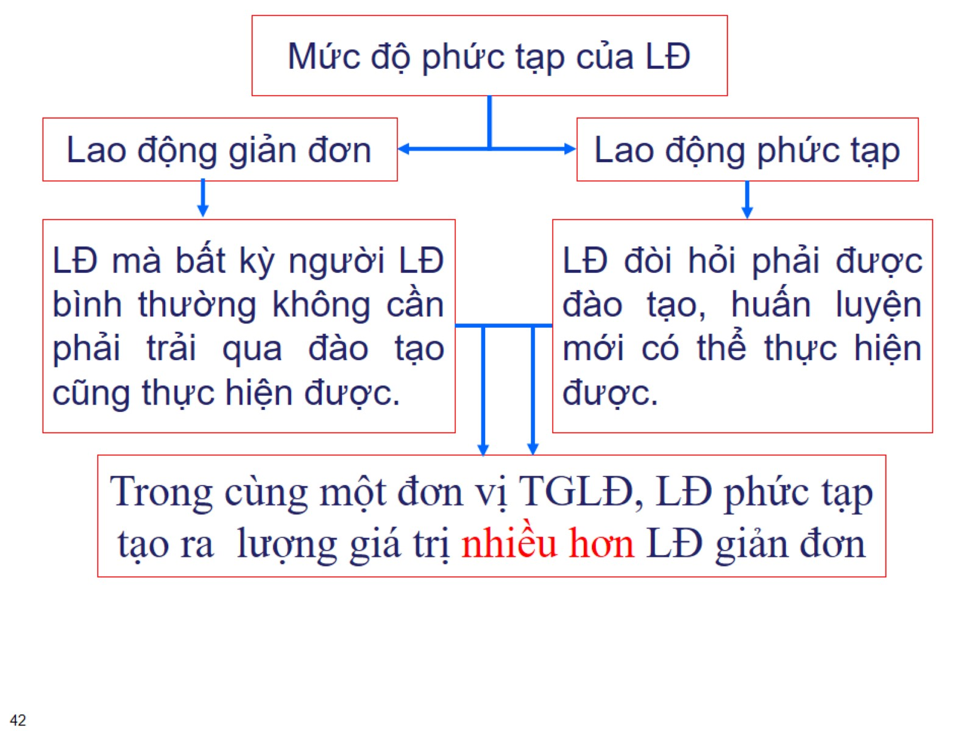

Slide 43
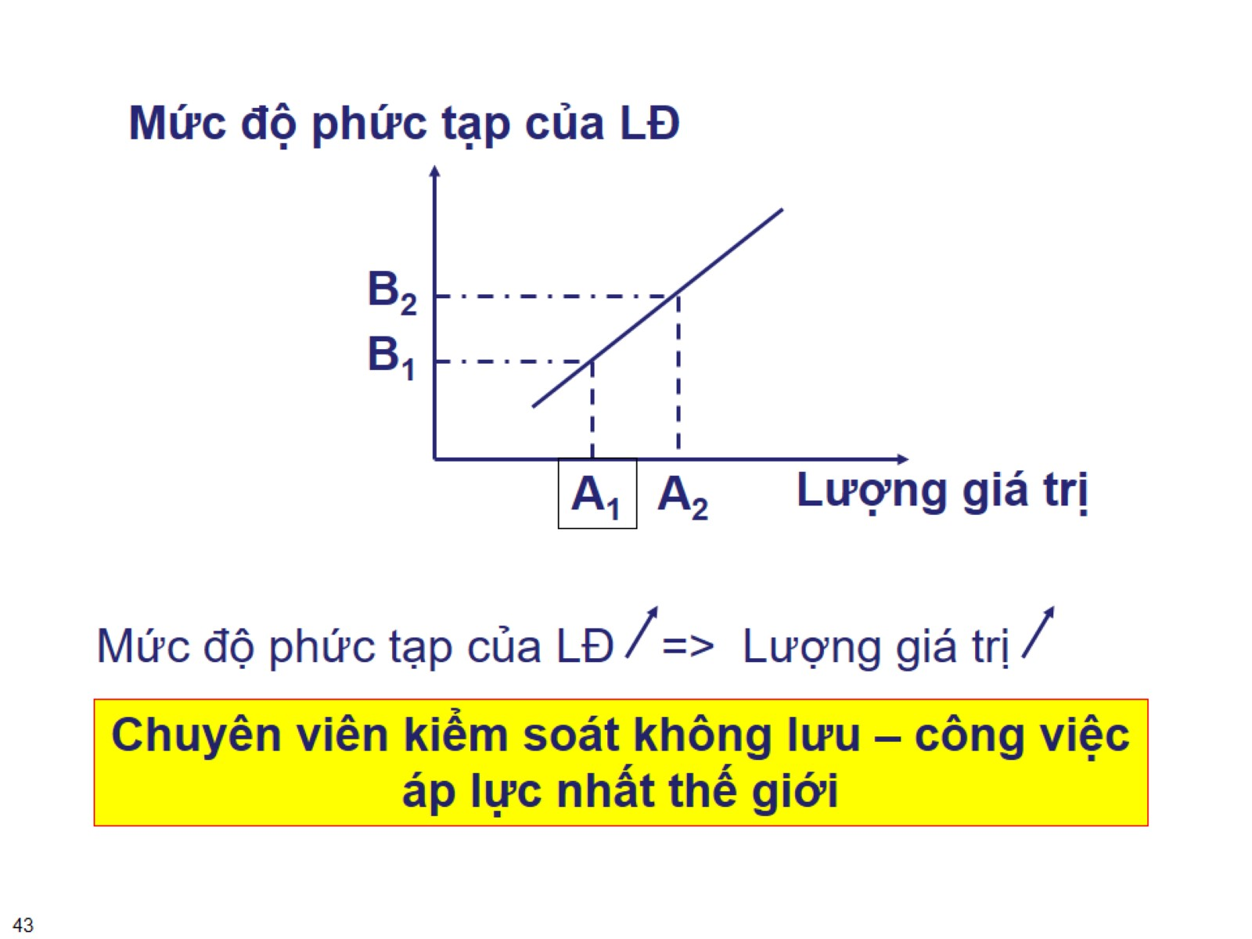

Slide 44
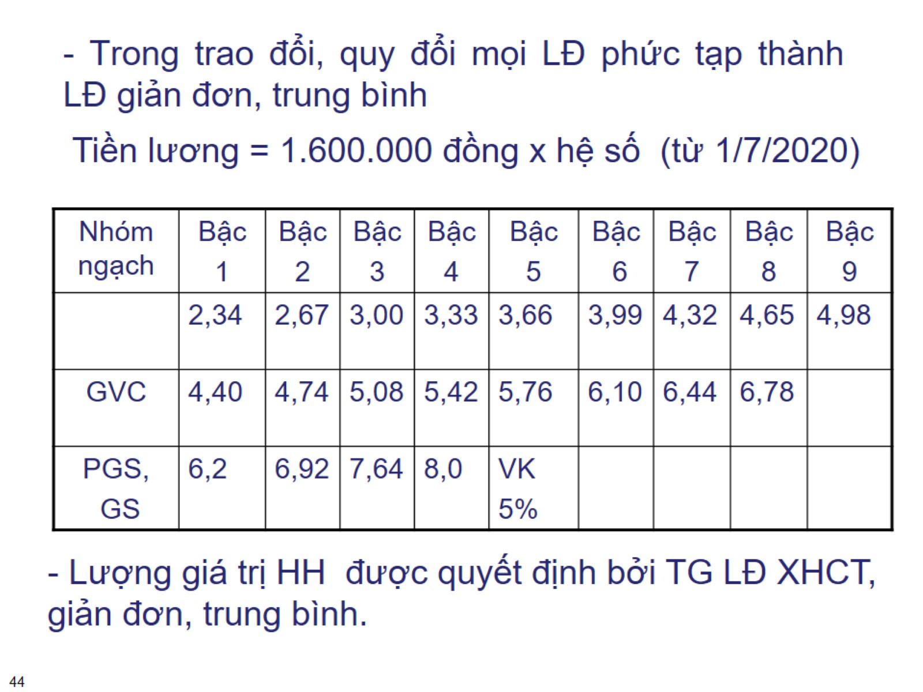
- Trong trao đổi, quy đổi mọi LĐ phức tạp thành LĐ giản đơn, trung bình

Slide 45
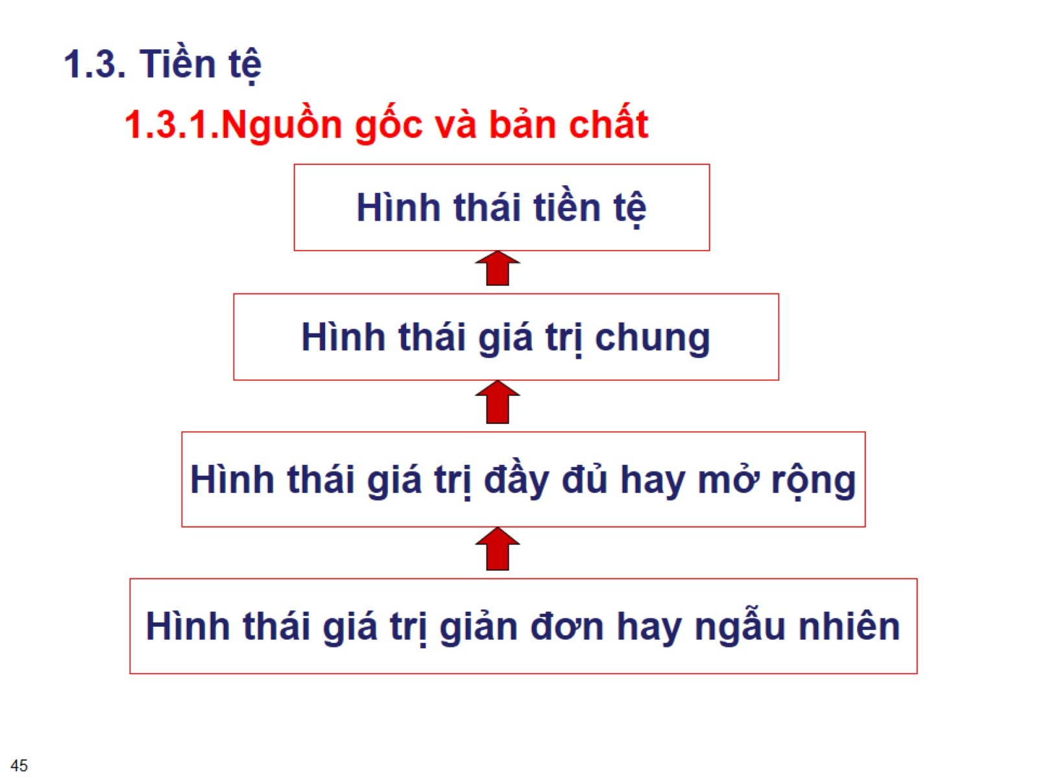

Slide 46
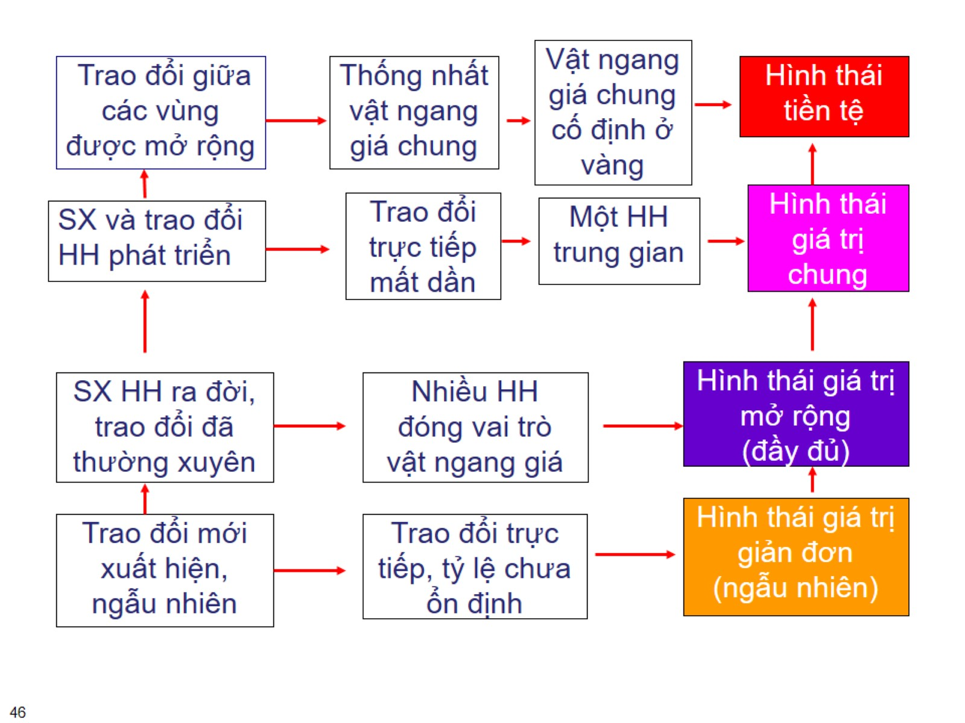

Slide 47
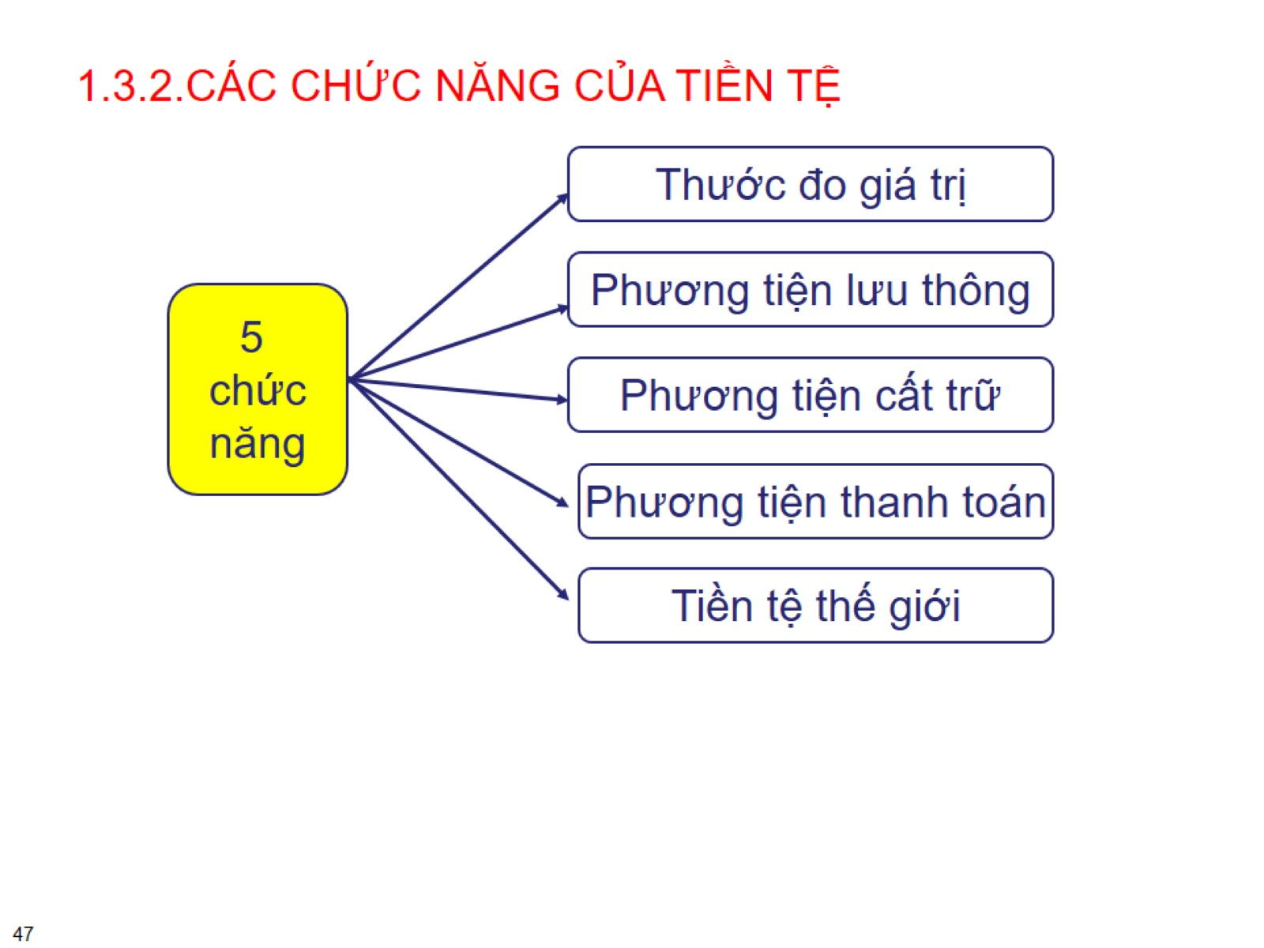

Slide 48
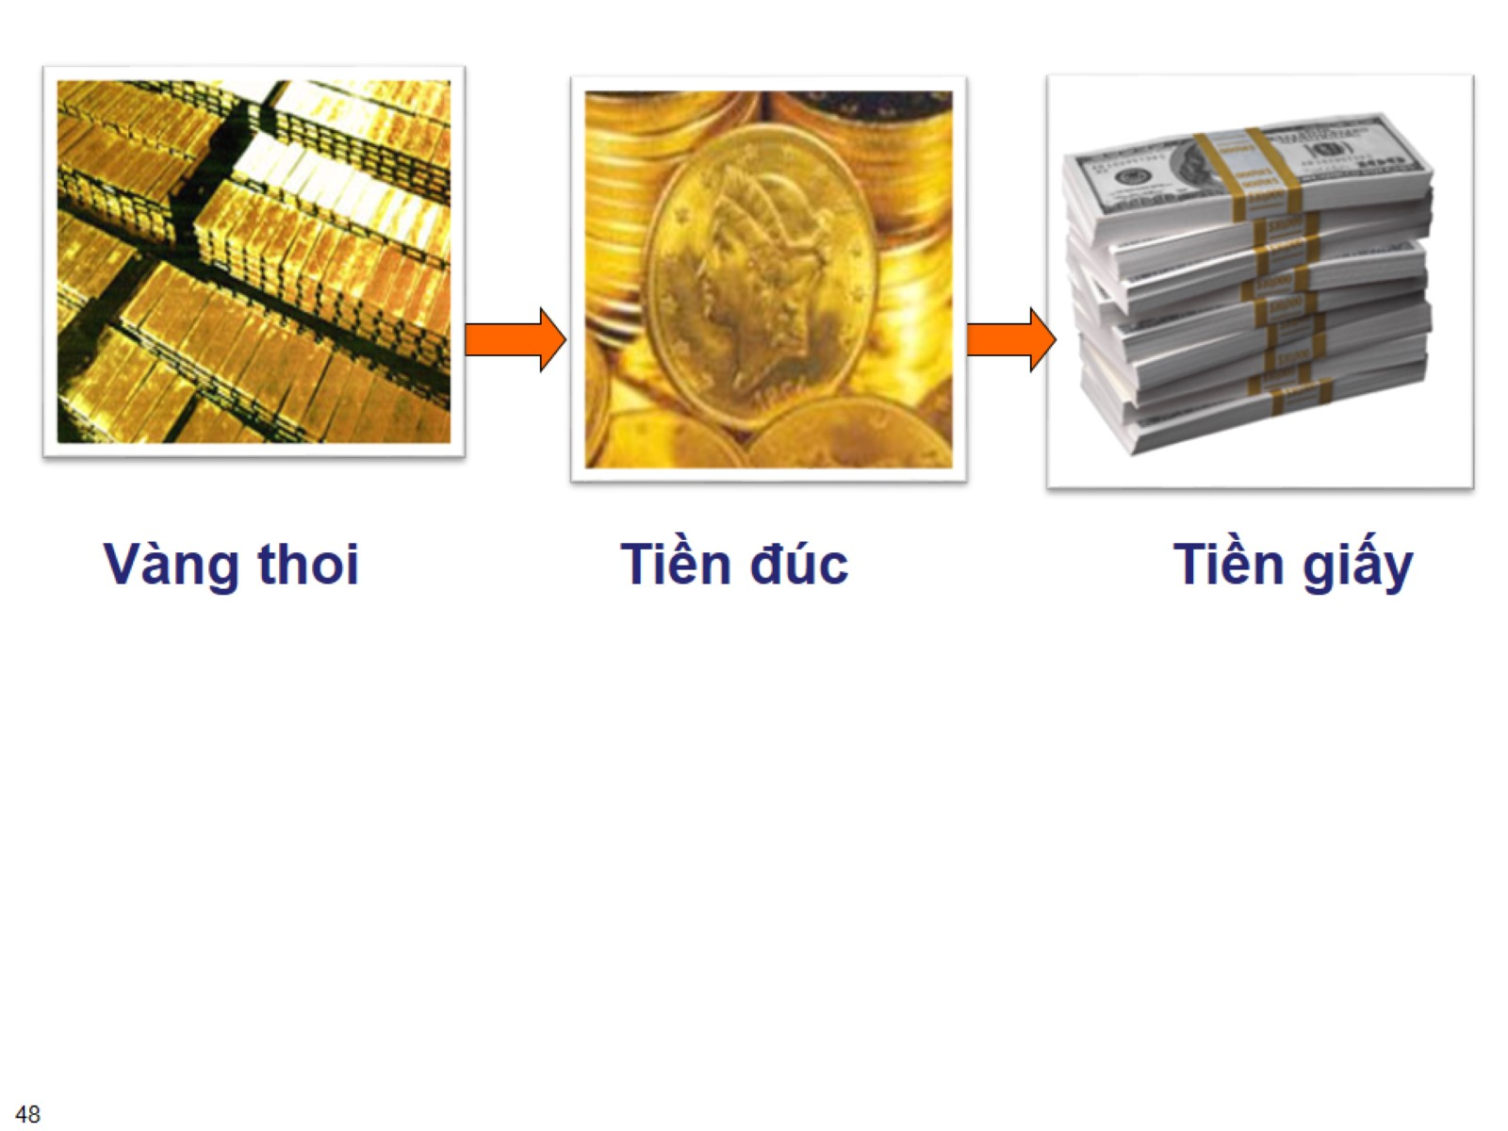

Slide 49


Slide 50
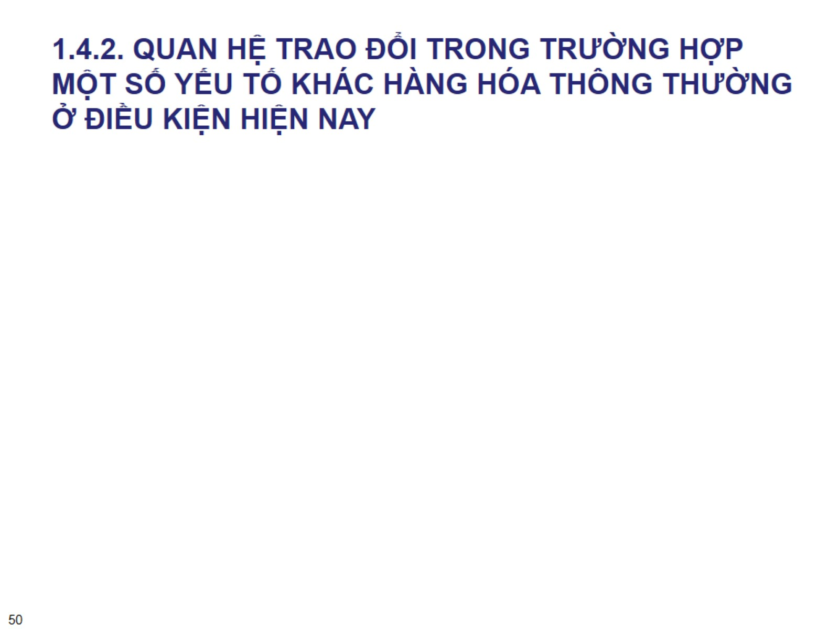

Slide 51


Slide 52
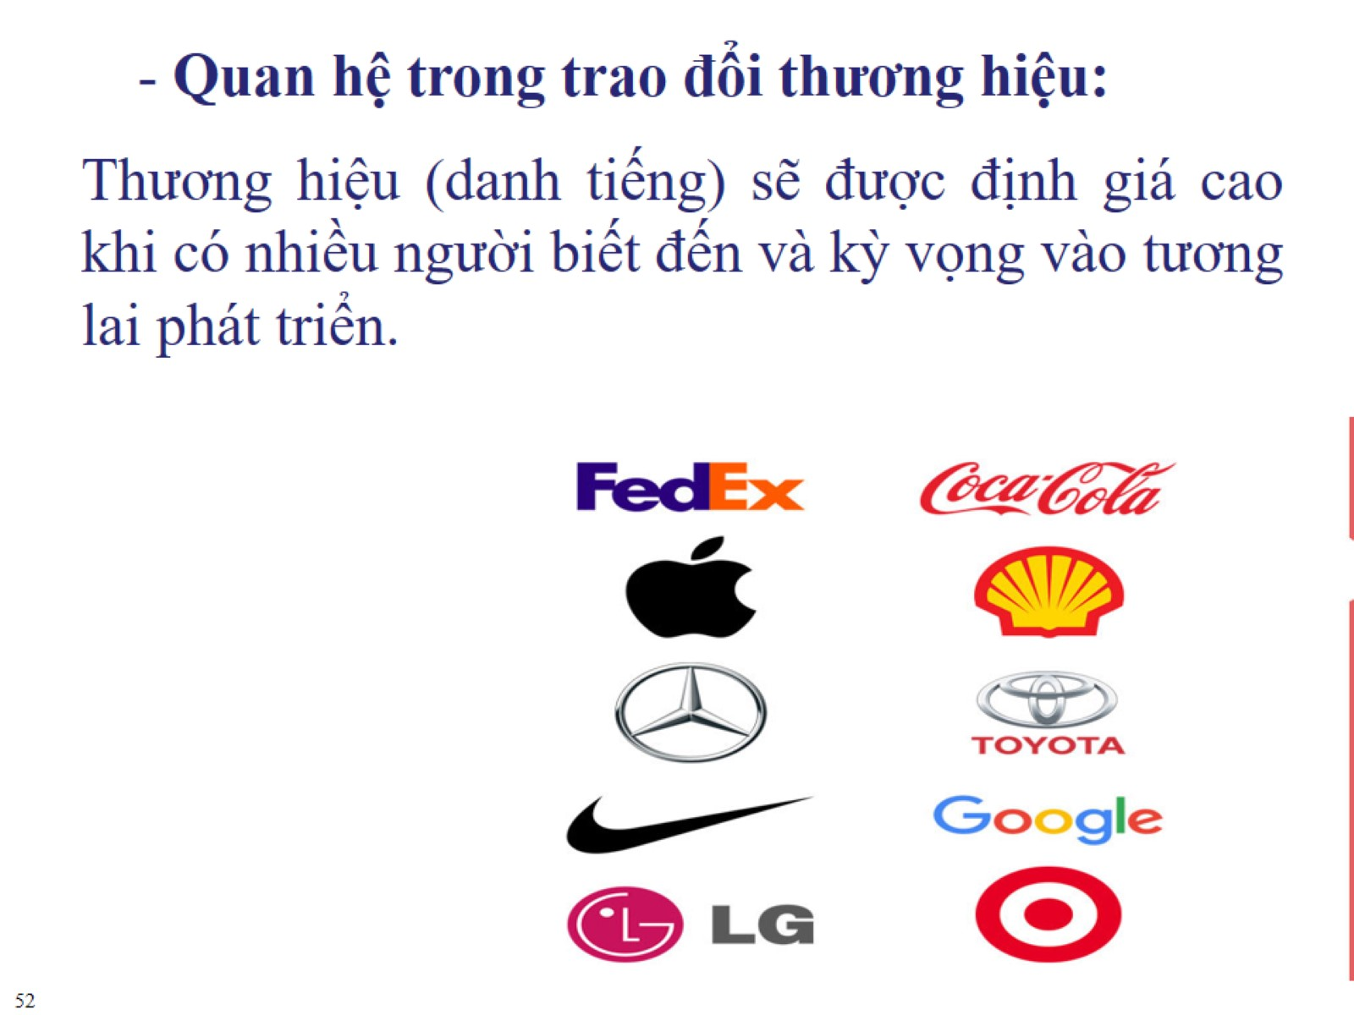

Slide 53
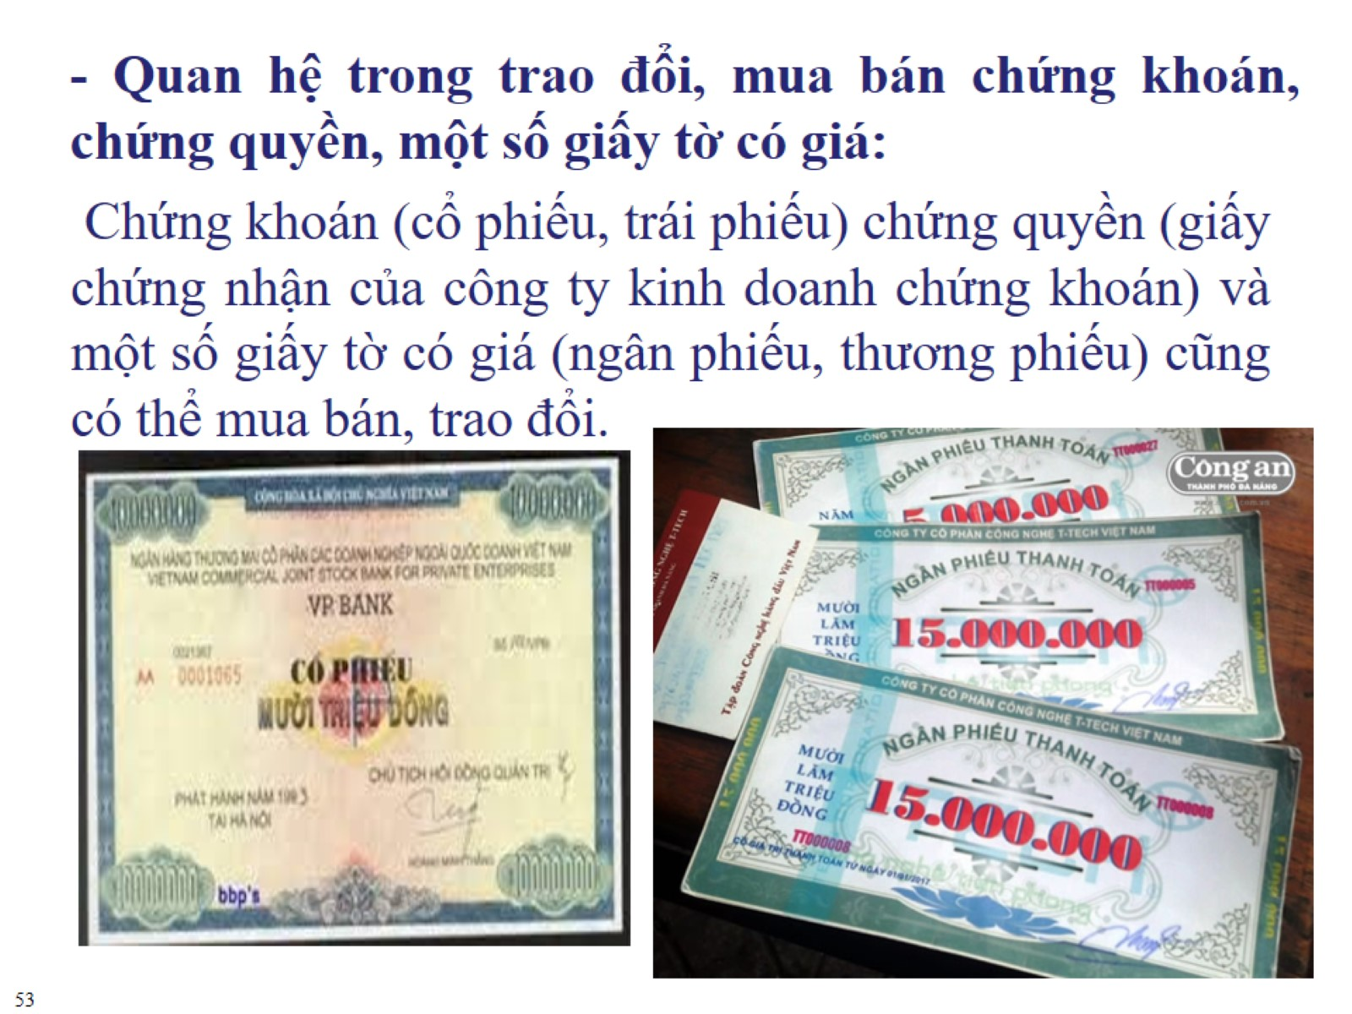

Slide 54
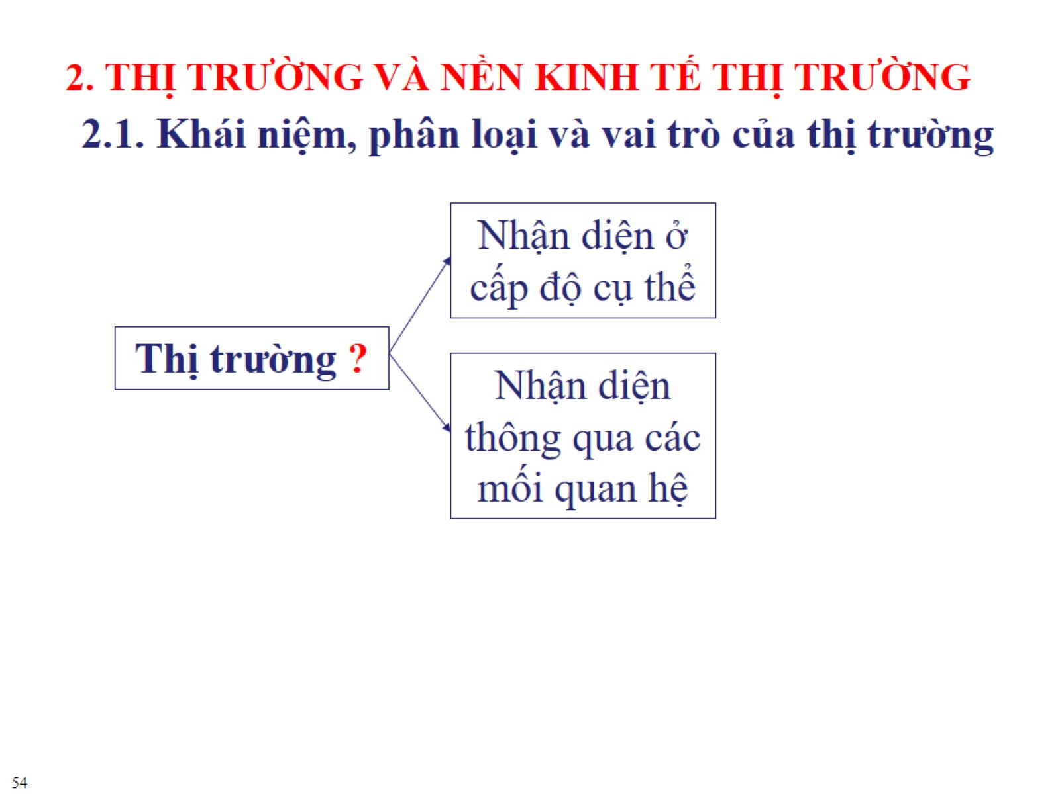

Slide 55
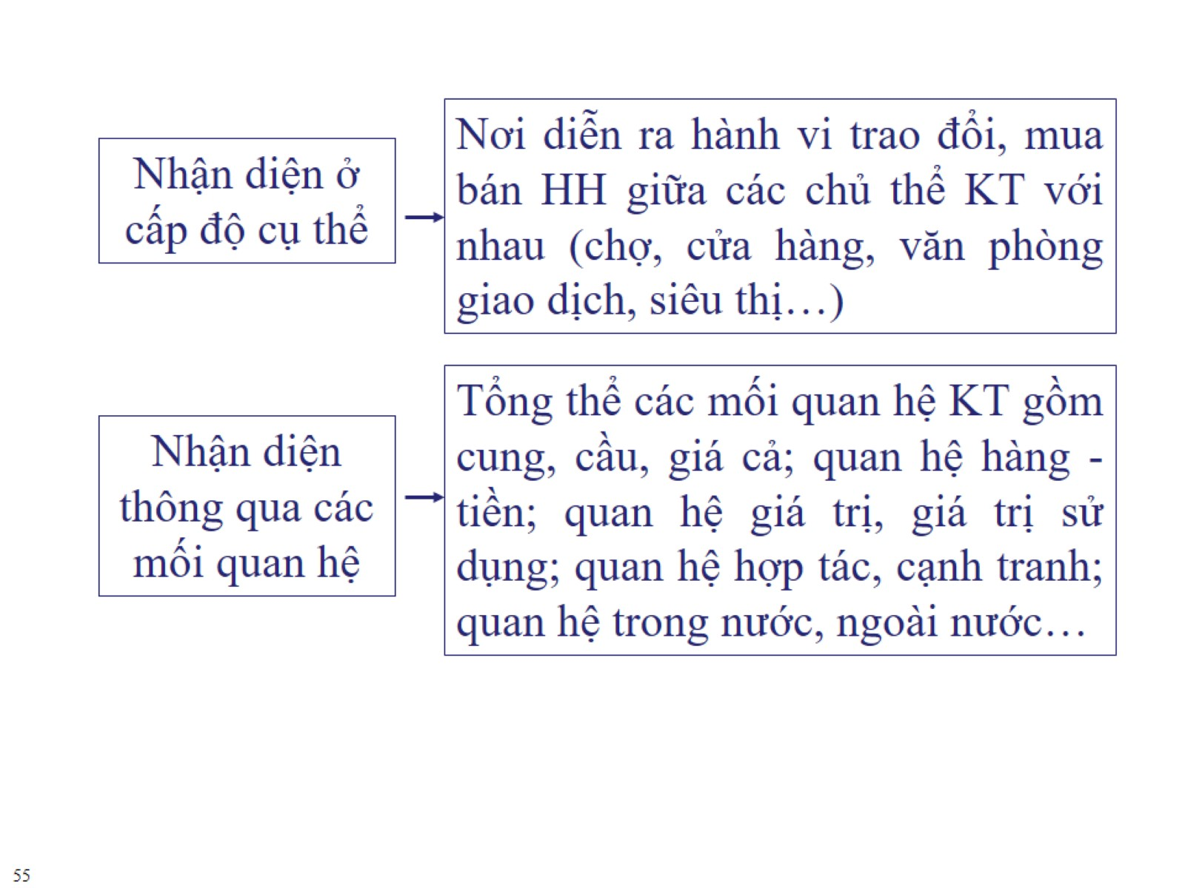

Slide 56
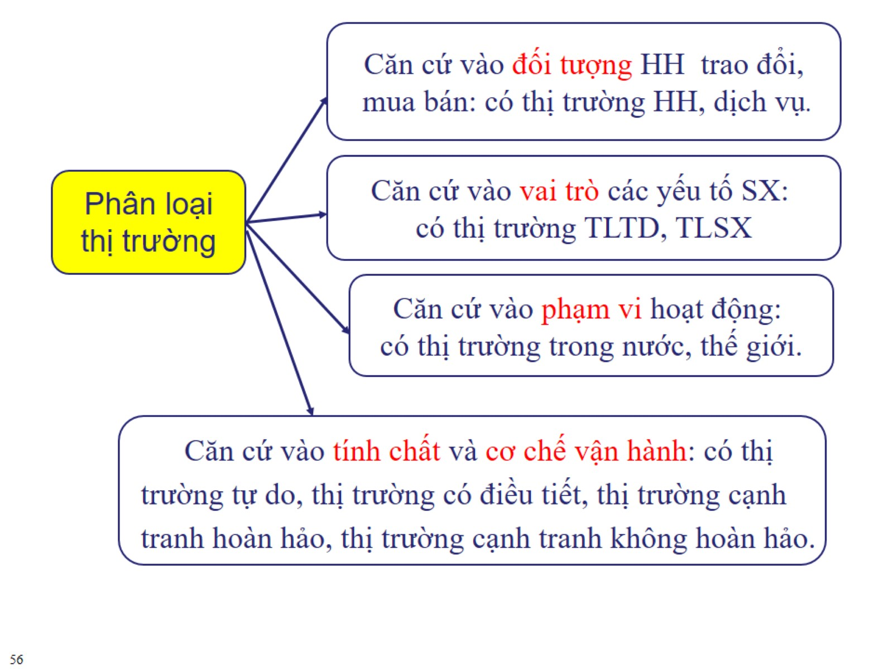

Slide 57
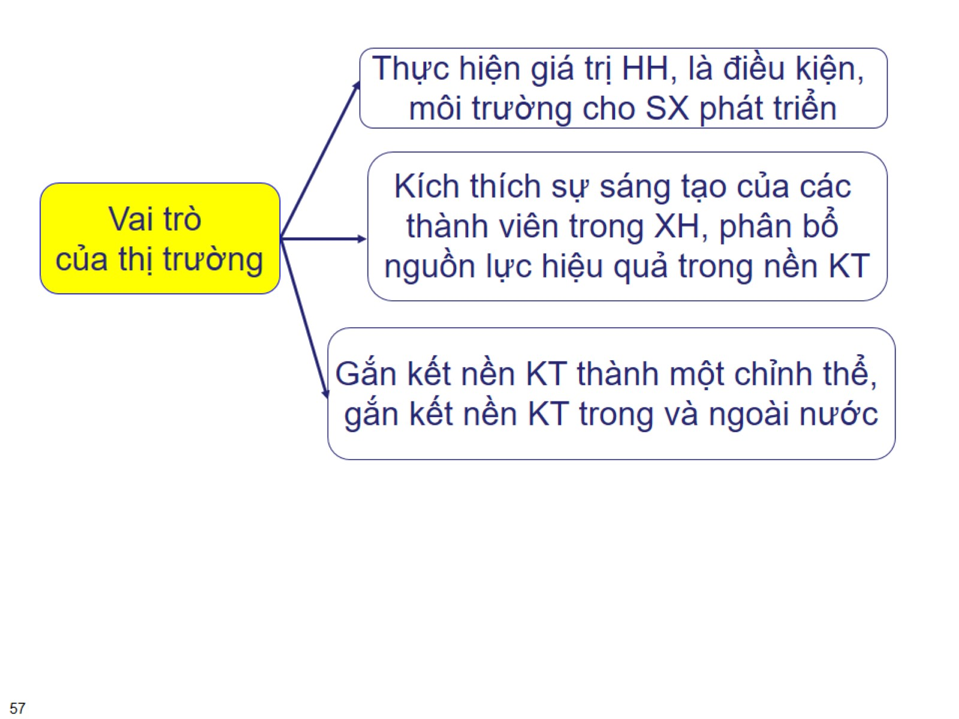

Slide 58
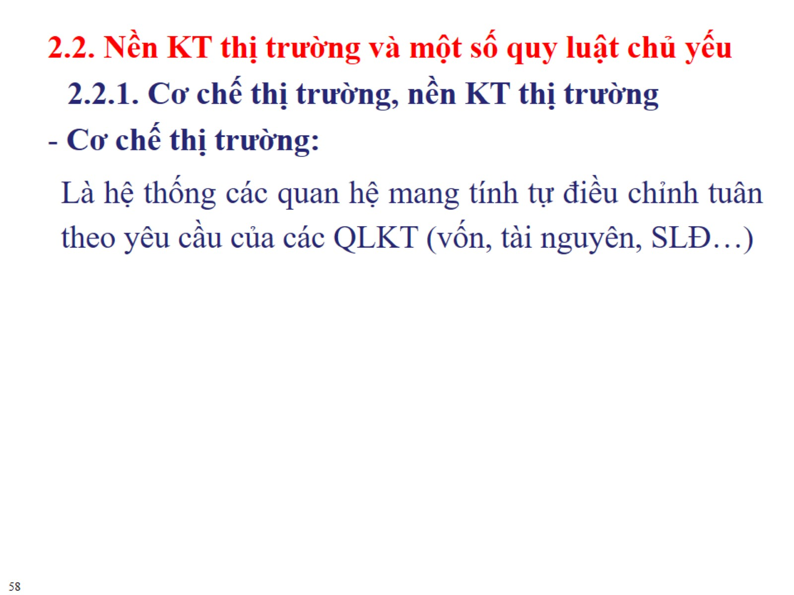

Slide 59
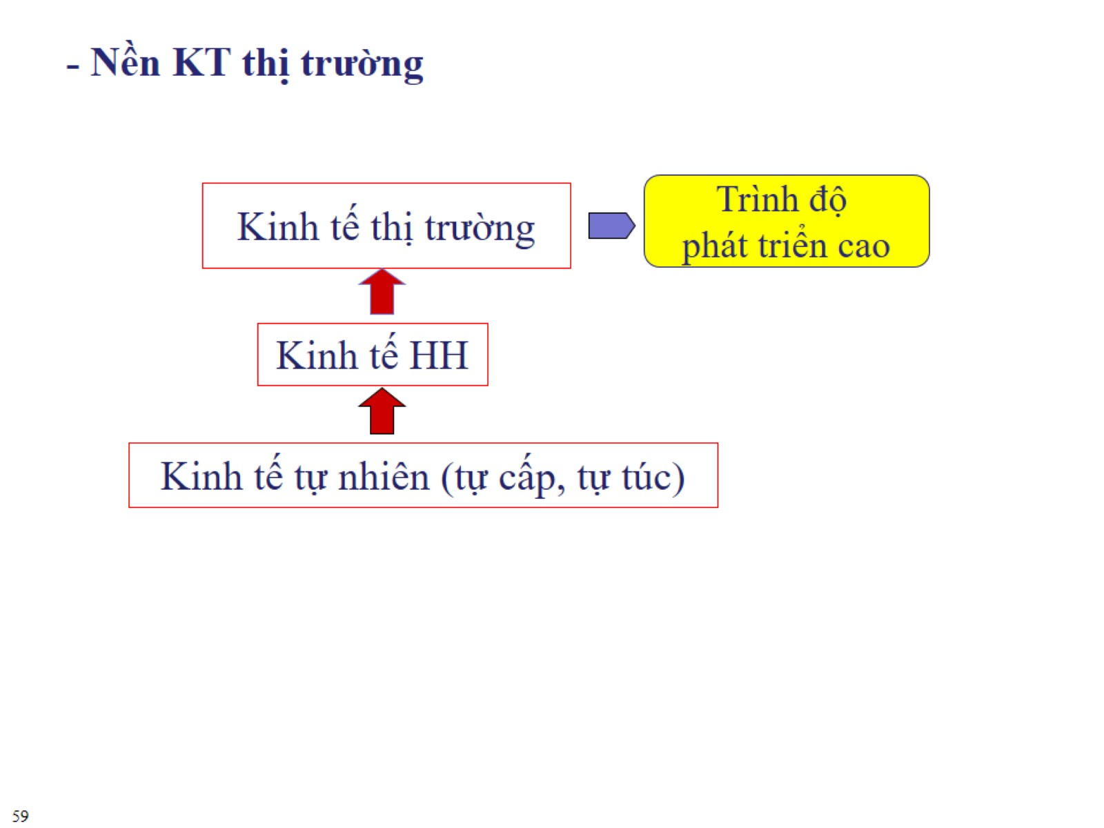

Slide 60


Slide 61


Slide 62


Slide 63


Slide 64


Slide 65


Slide 66


Slide 67


Slide 68


Slide 69


Slide 70


Slide 71


Slide 72


Slide 73


Slide 74


Slide 75


Slide 76


Slide 77


Slide 78


